Slide 1
摄影修养和创作第三讲
美就在身边-拍身边的人和事，摄影才有意义，创作才有源泉，作品才有生命,艺术才有价值。
摄影技能： 曝光和对焦的三个要素是什么？
构图： 三分法，黄金九宫格, 对称构图， 三角形构图, 引导线构图, 对角线构图, 留白构图, 紧凑式构图, 螺旋，叠加， 框架式构图, 镜像构图,由实到虚，由虚到实，由近到远。
后期：介绍

Slide 2
曝光三个要素：光圈，速度，ISO
1. 用A模式测定所需的曝光参数。
2. Exposure Level Mark调整曝光参数。
3. 试拍一张。
和对焦的三个要素：
1. 对焦模式 (AF Mode)。
2. 对焦区域 (AF Area)。
3. 测光模式（与对焦有关）（Metering Mode)。

Slide 3
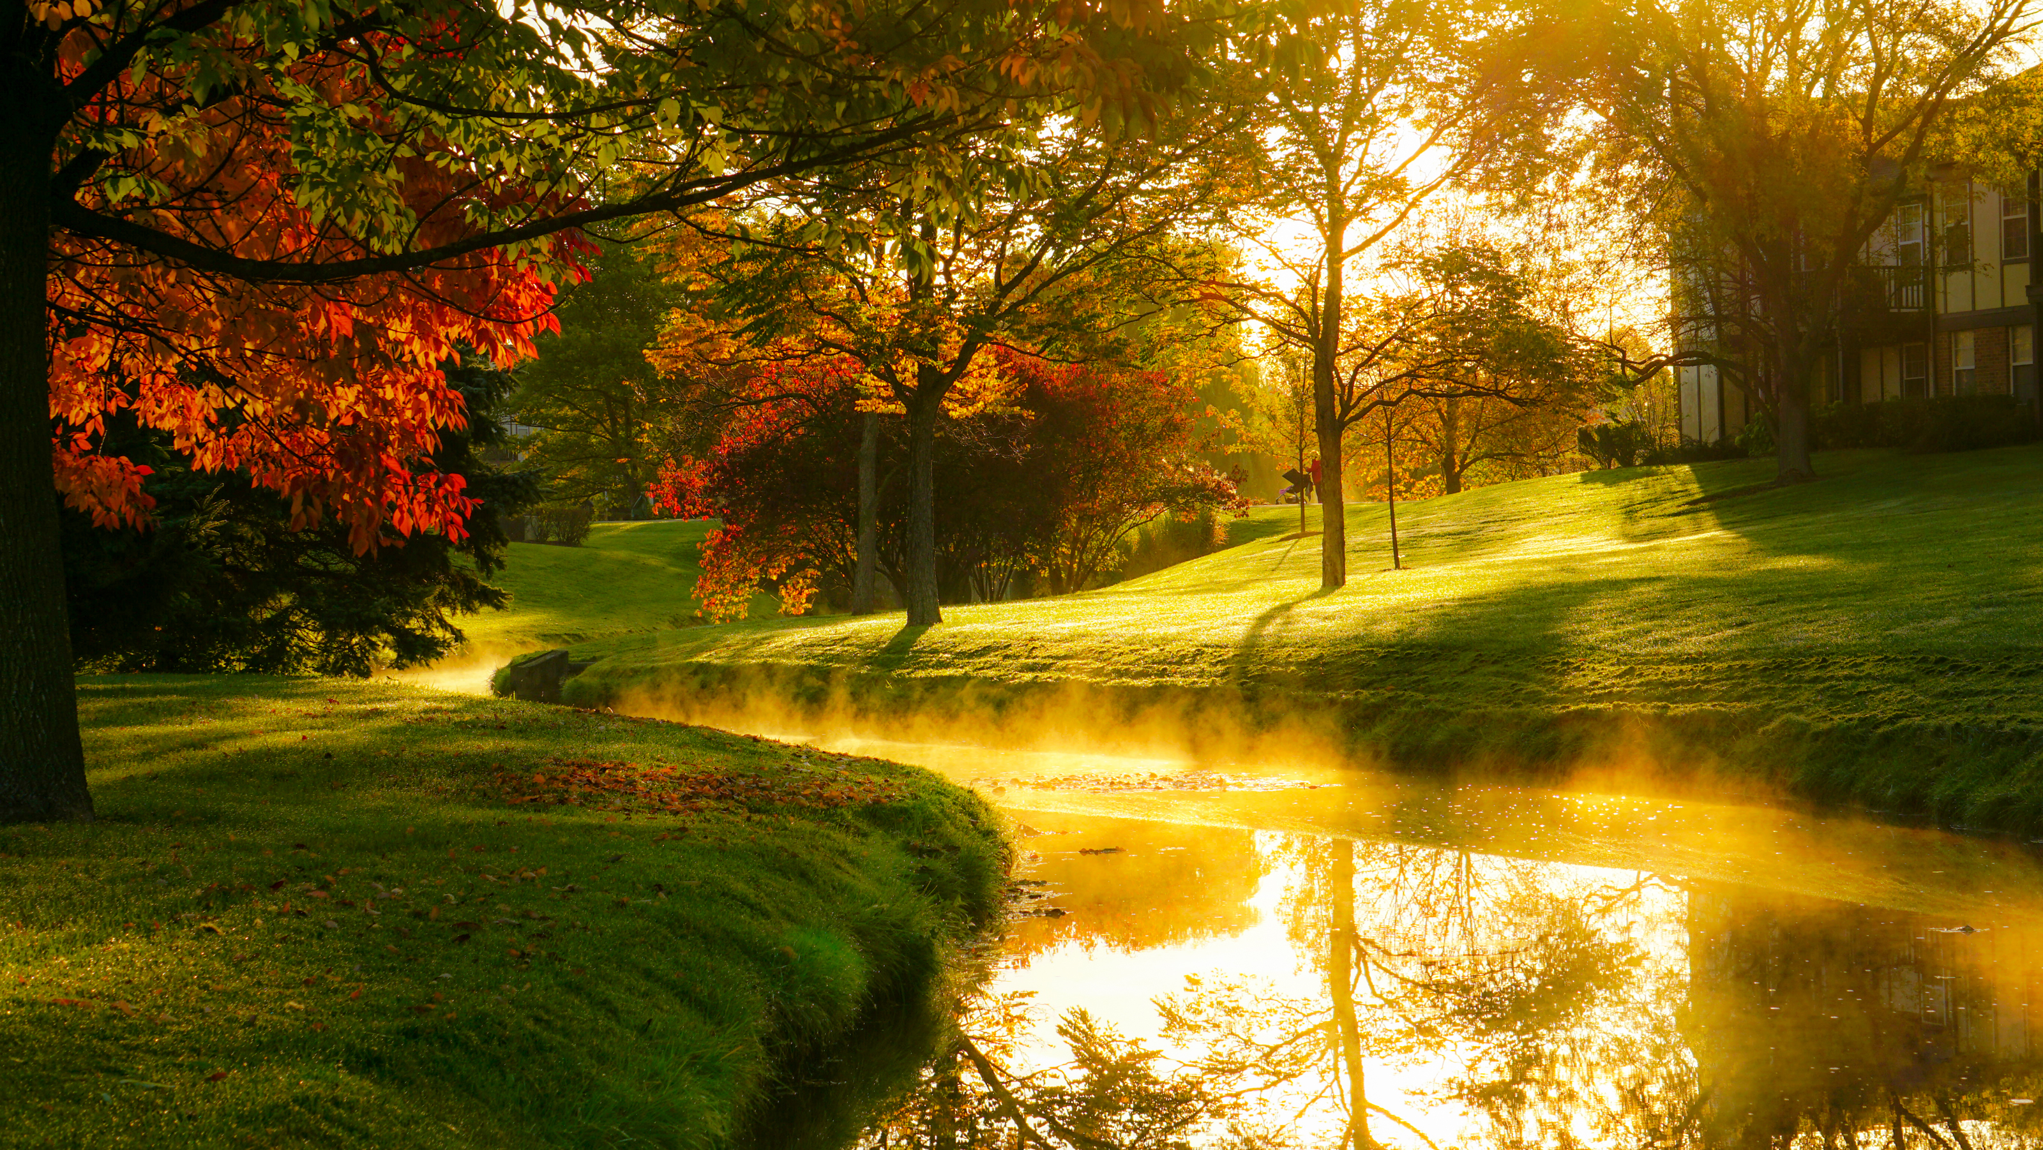
后院的臭水沟 F6.3, 1/200, ISO 100

Slide 4
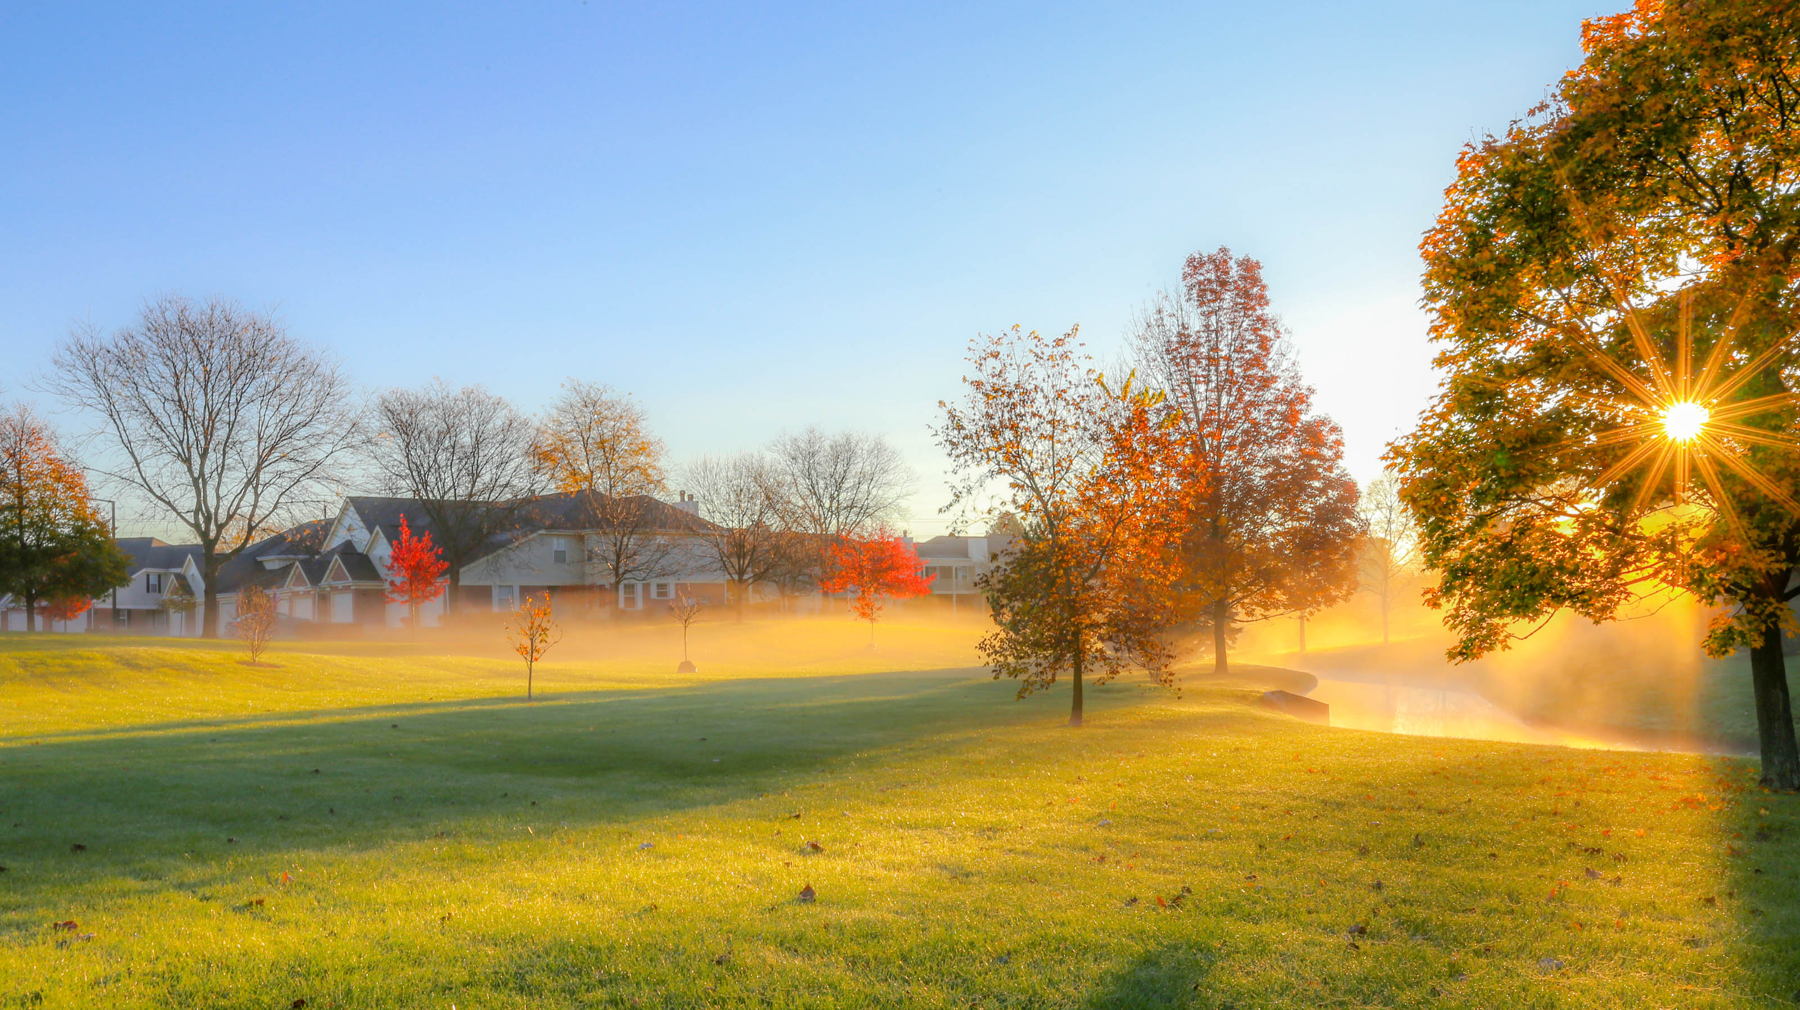
风光无限

Slide 5
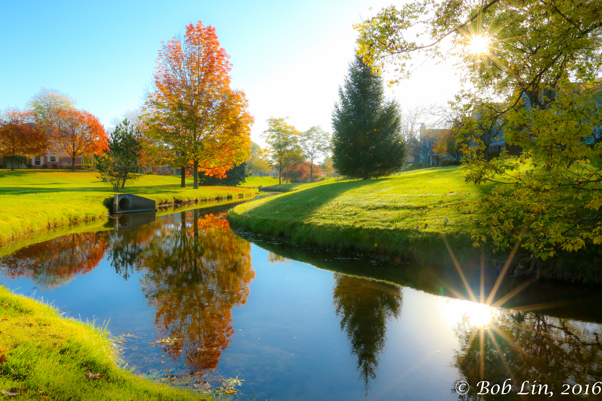
芒光 F22， 1/200 sec, ISO 200

Slide 6
已经学到的和下学期要学的内容

Slide 7
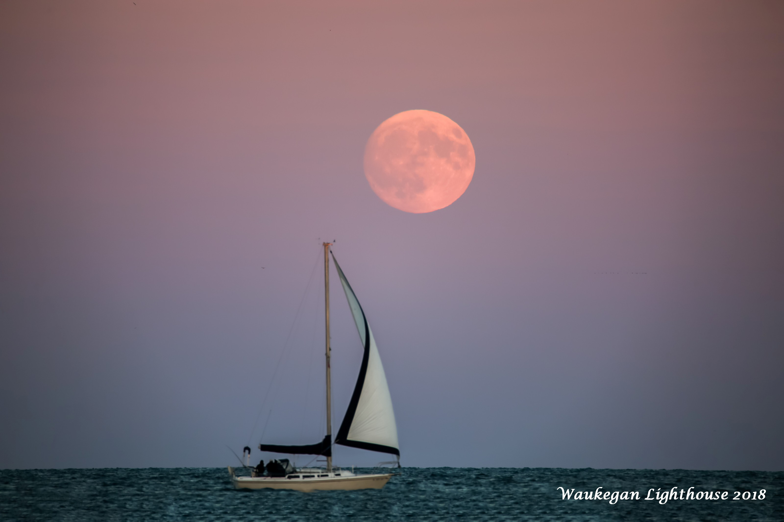
对应，互动是摄影中的一个重要技巧 F6.3, 1/100 Sec, ISO１００

Slide 8
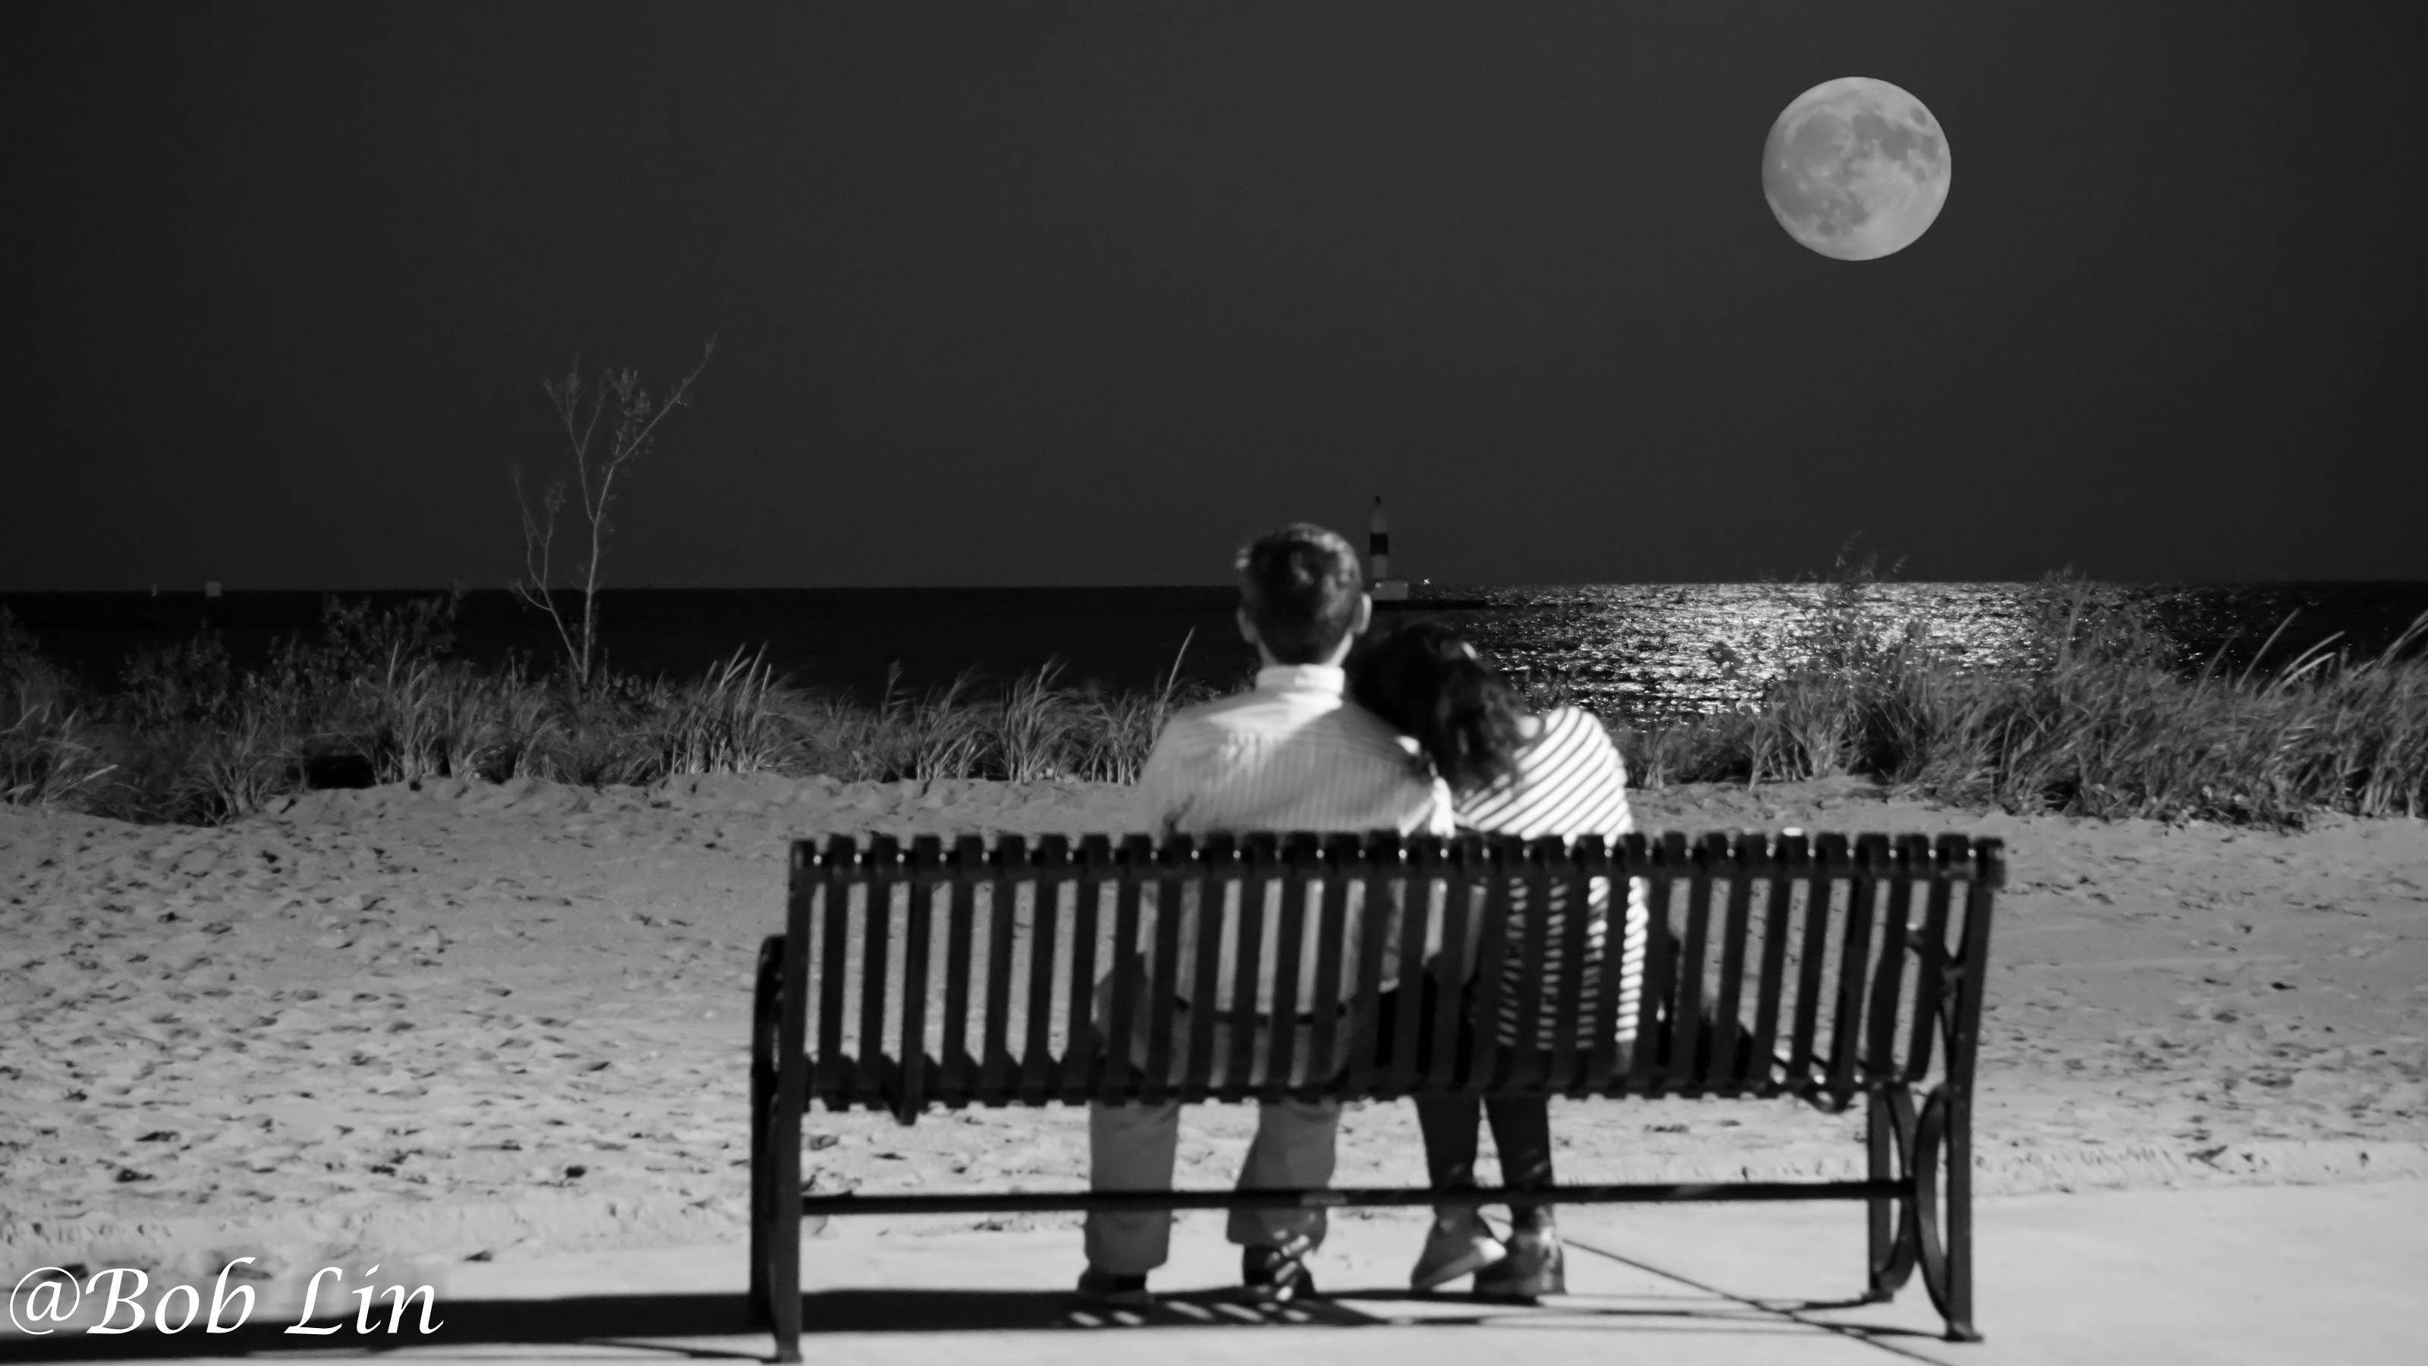
拍月亮，拍夜景，讲究的意境

Slide 9
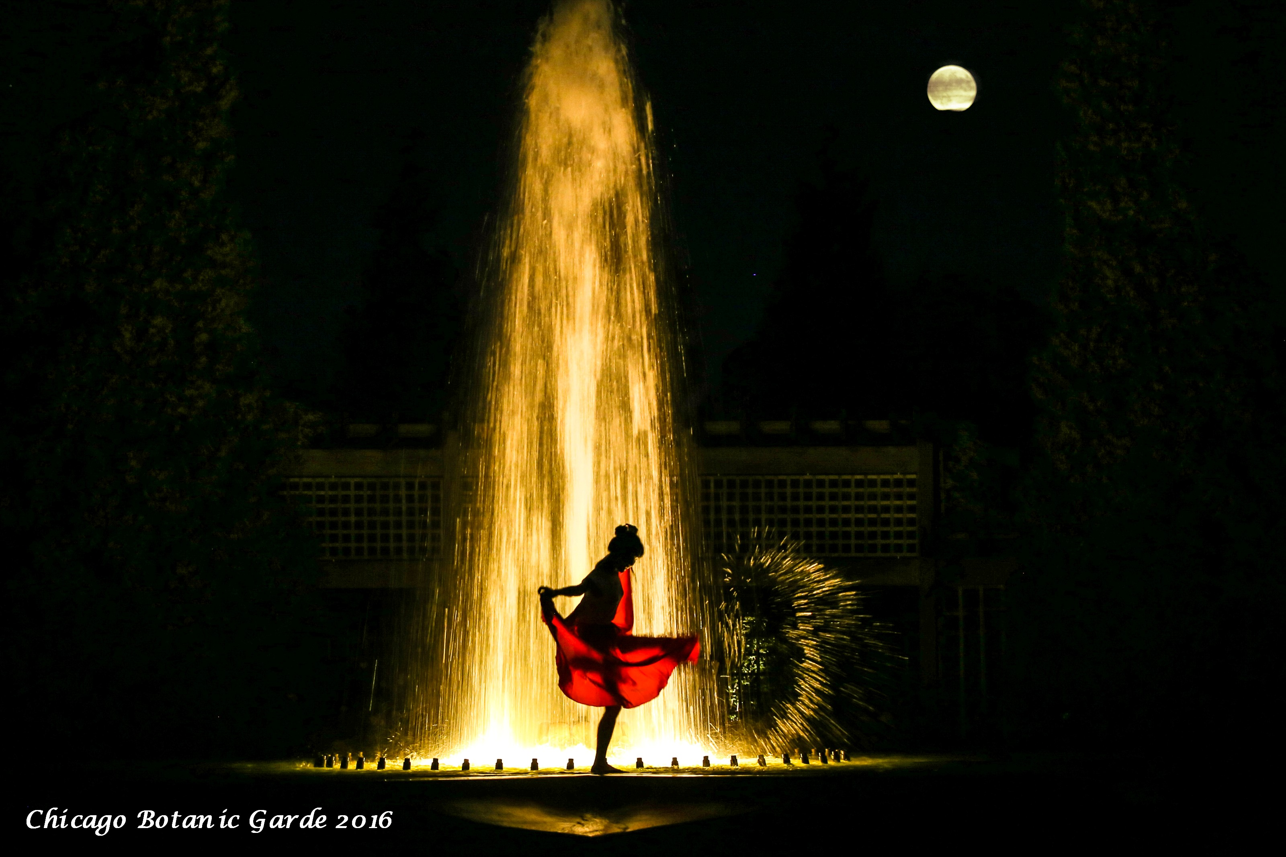
拍剪影时根据最亮的灯光确定曝光 Ｆ2.8, 1/20, F2000

Slide 10
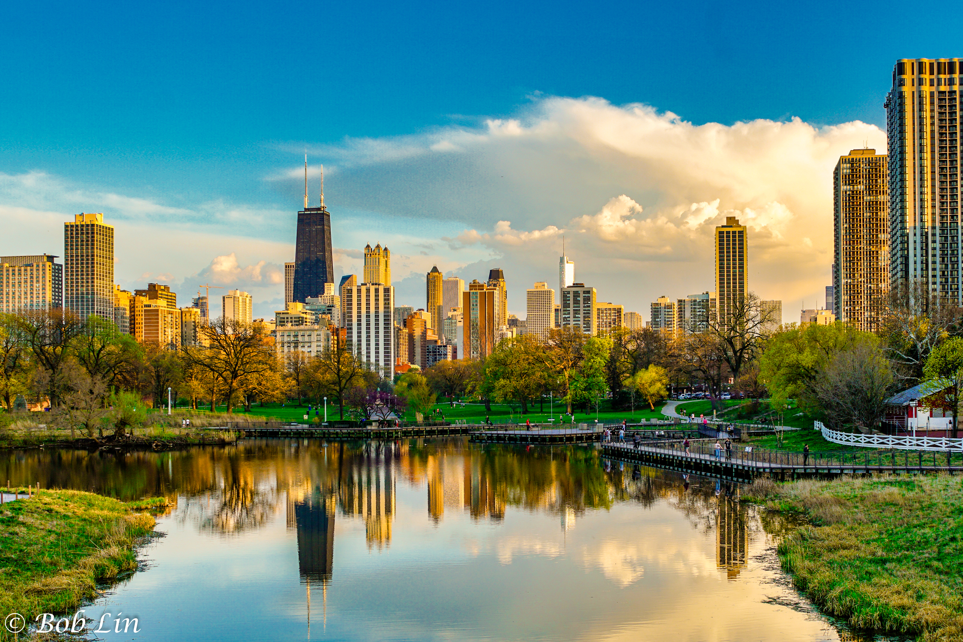
拍照的最佳时间是早晚，光线最重要。F6.3, 1/100 sec, ISO 100

Slide 11
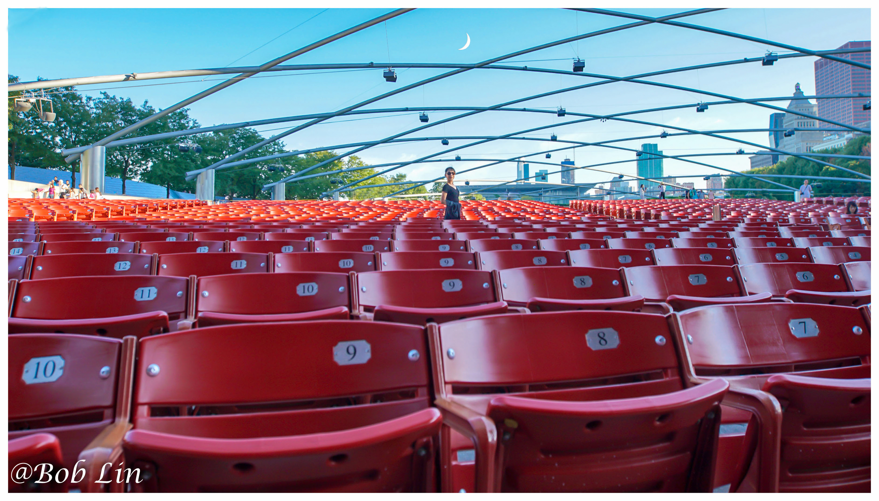
引导线 和线条

Slide 12
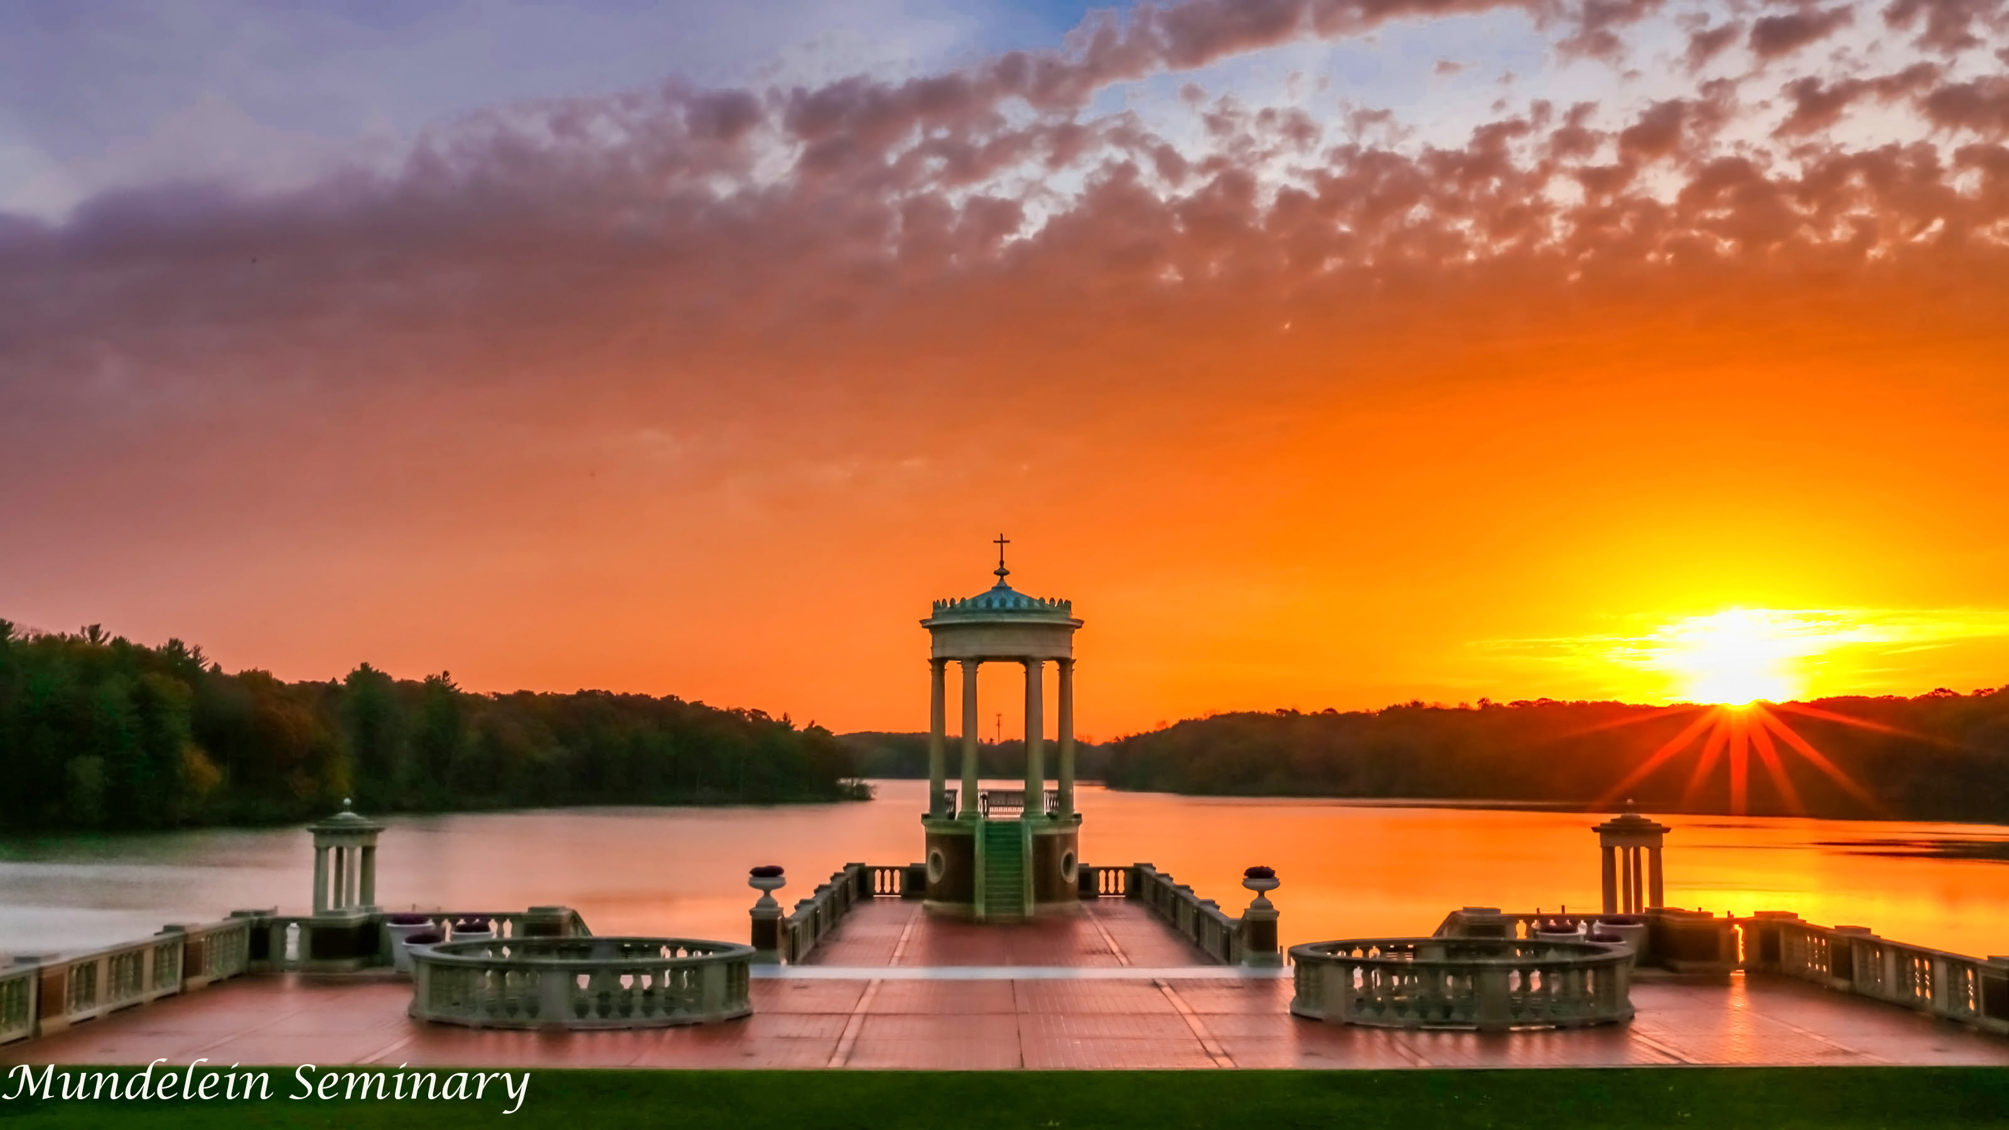
广角摄影 F22, ISO100 1/20 Sec

Slide 13
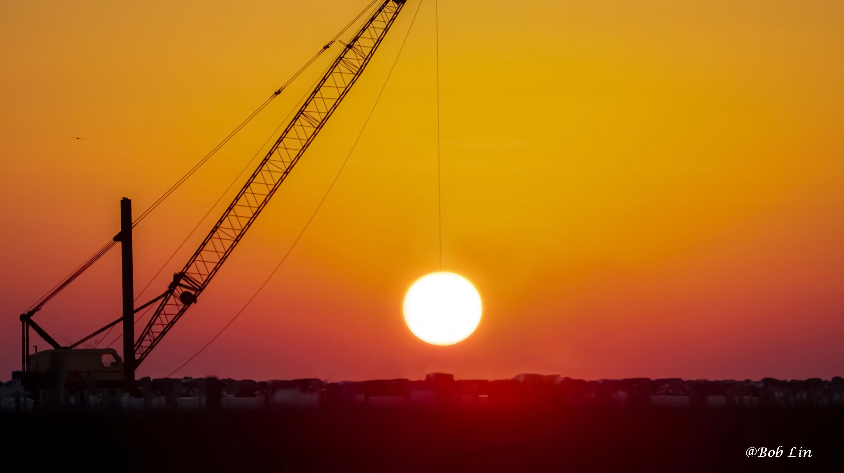
没有芒光的日出，
F8, 1/125 Sec, ISO100

Slide 14
仰角, F4.5 1/60 Sec, ISO100

Slide 15
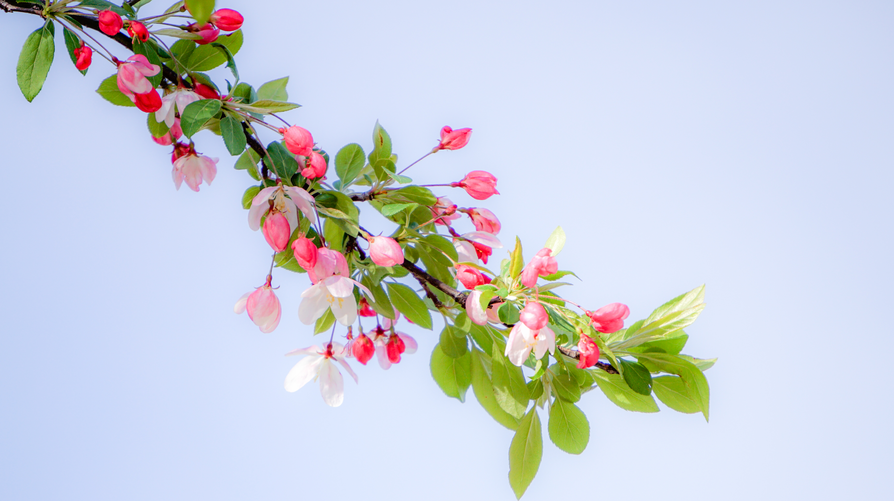
对角线

Slide 16
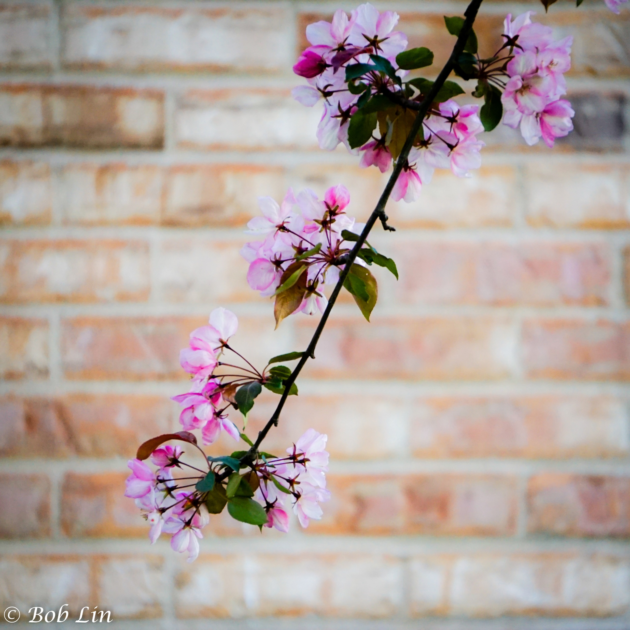
简洁的画面

Slide 17
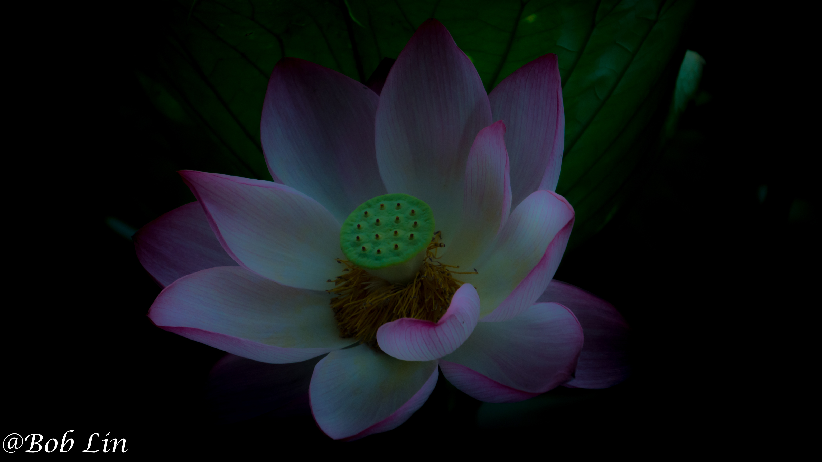
荷花， F6.3, 1/200, ISO 800

Slide 18
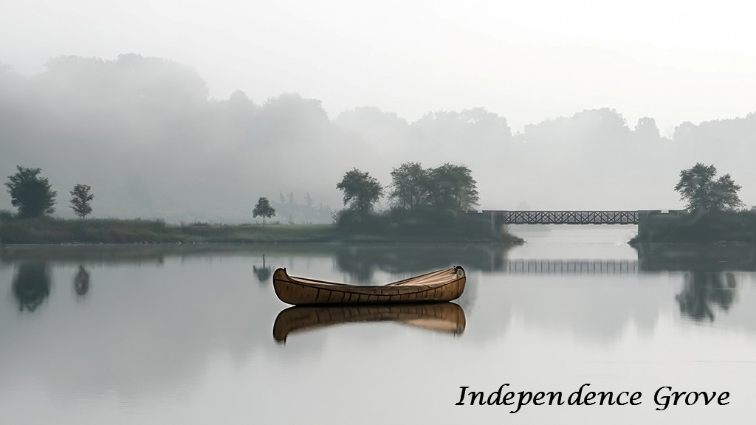
多层次构图, F8, 1/200 Sec, ISO 100

Slide 19
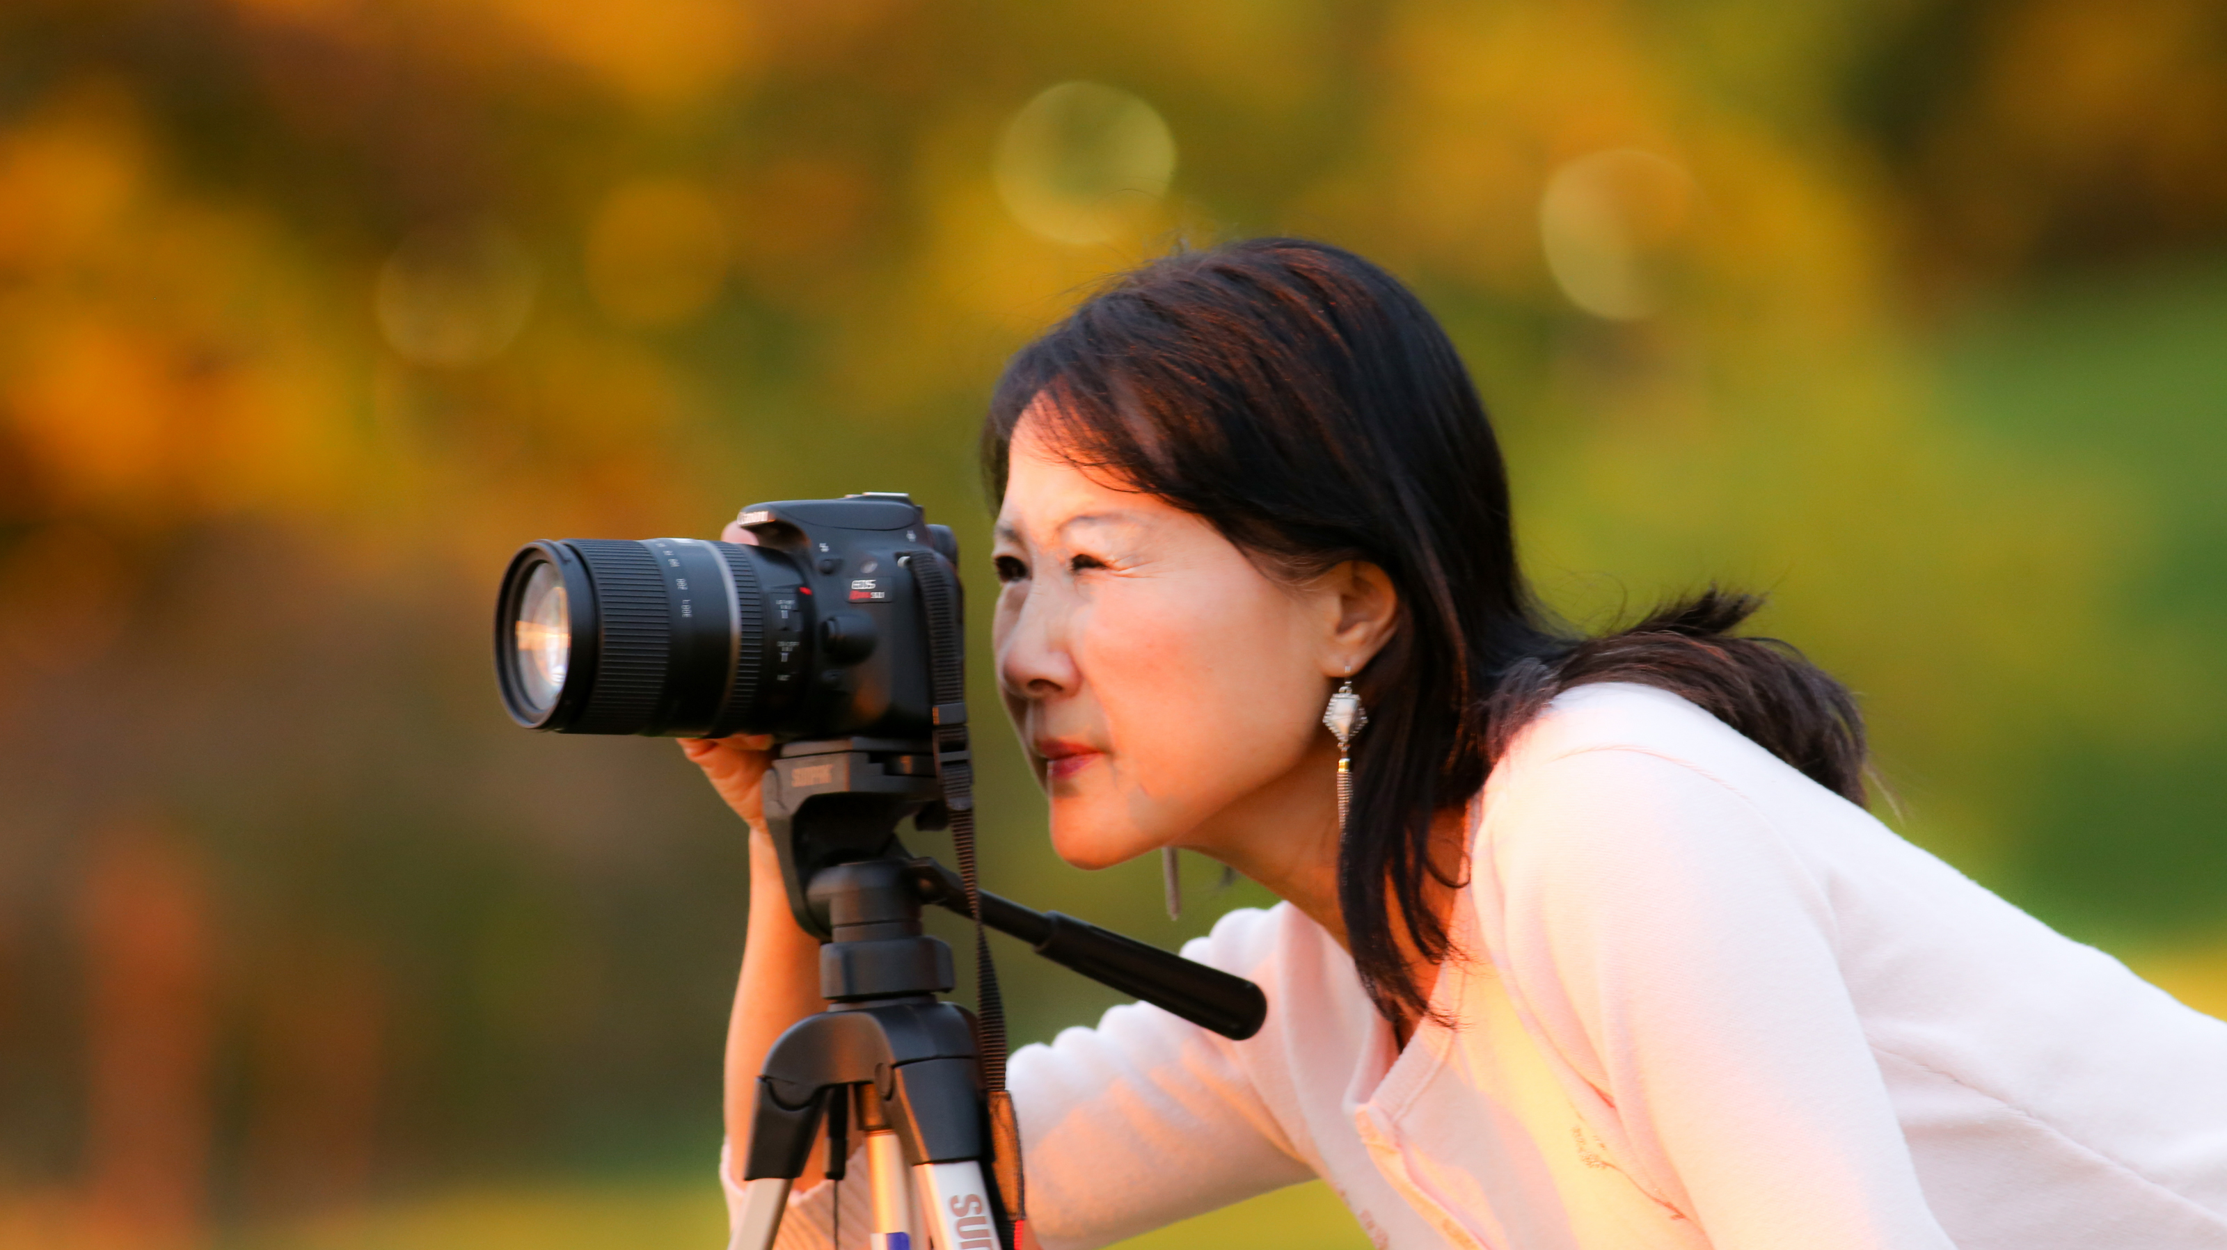
长焦加虚化, F5.6 1/100, ISO1600

Slide 20
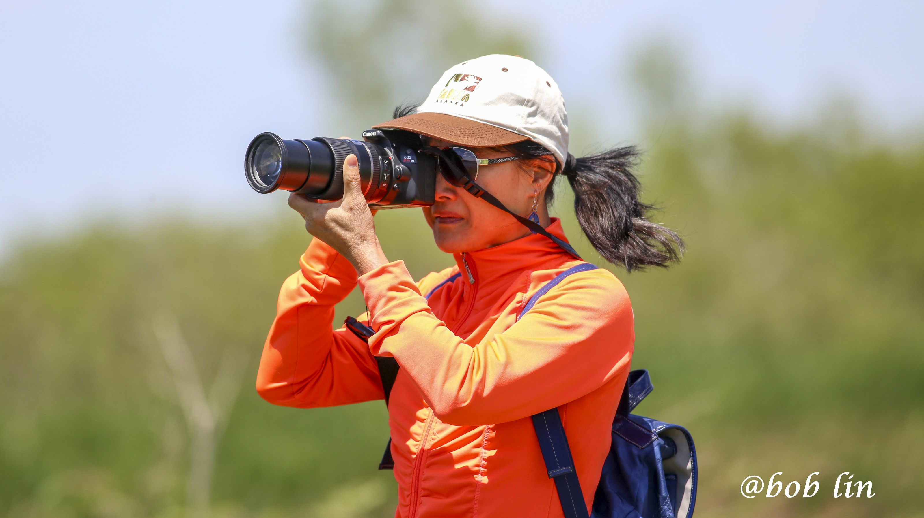
主体与背景长距离虚化

Slide 21
大光圈虚化

Slide 22
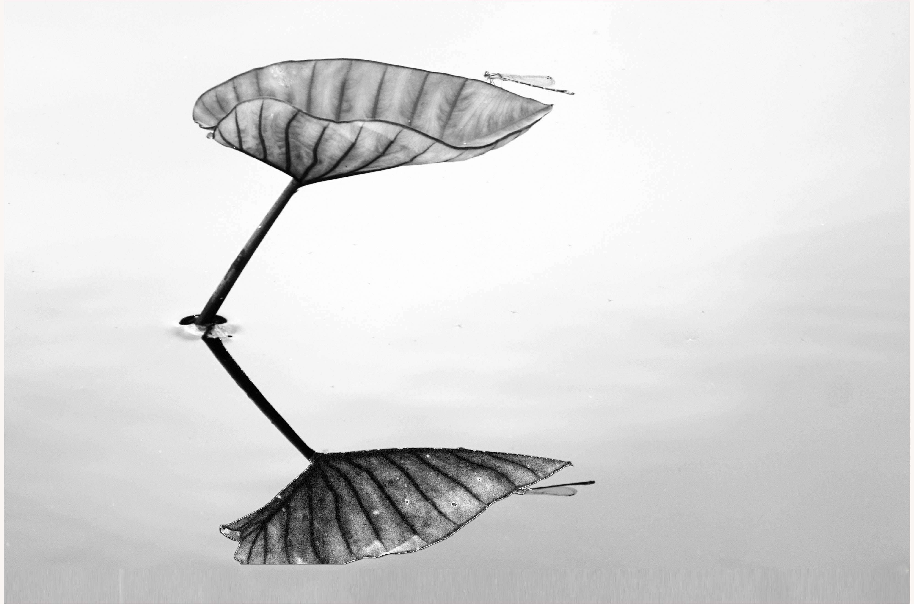
对称

Slide 23
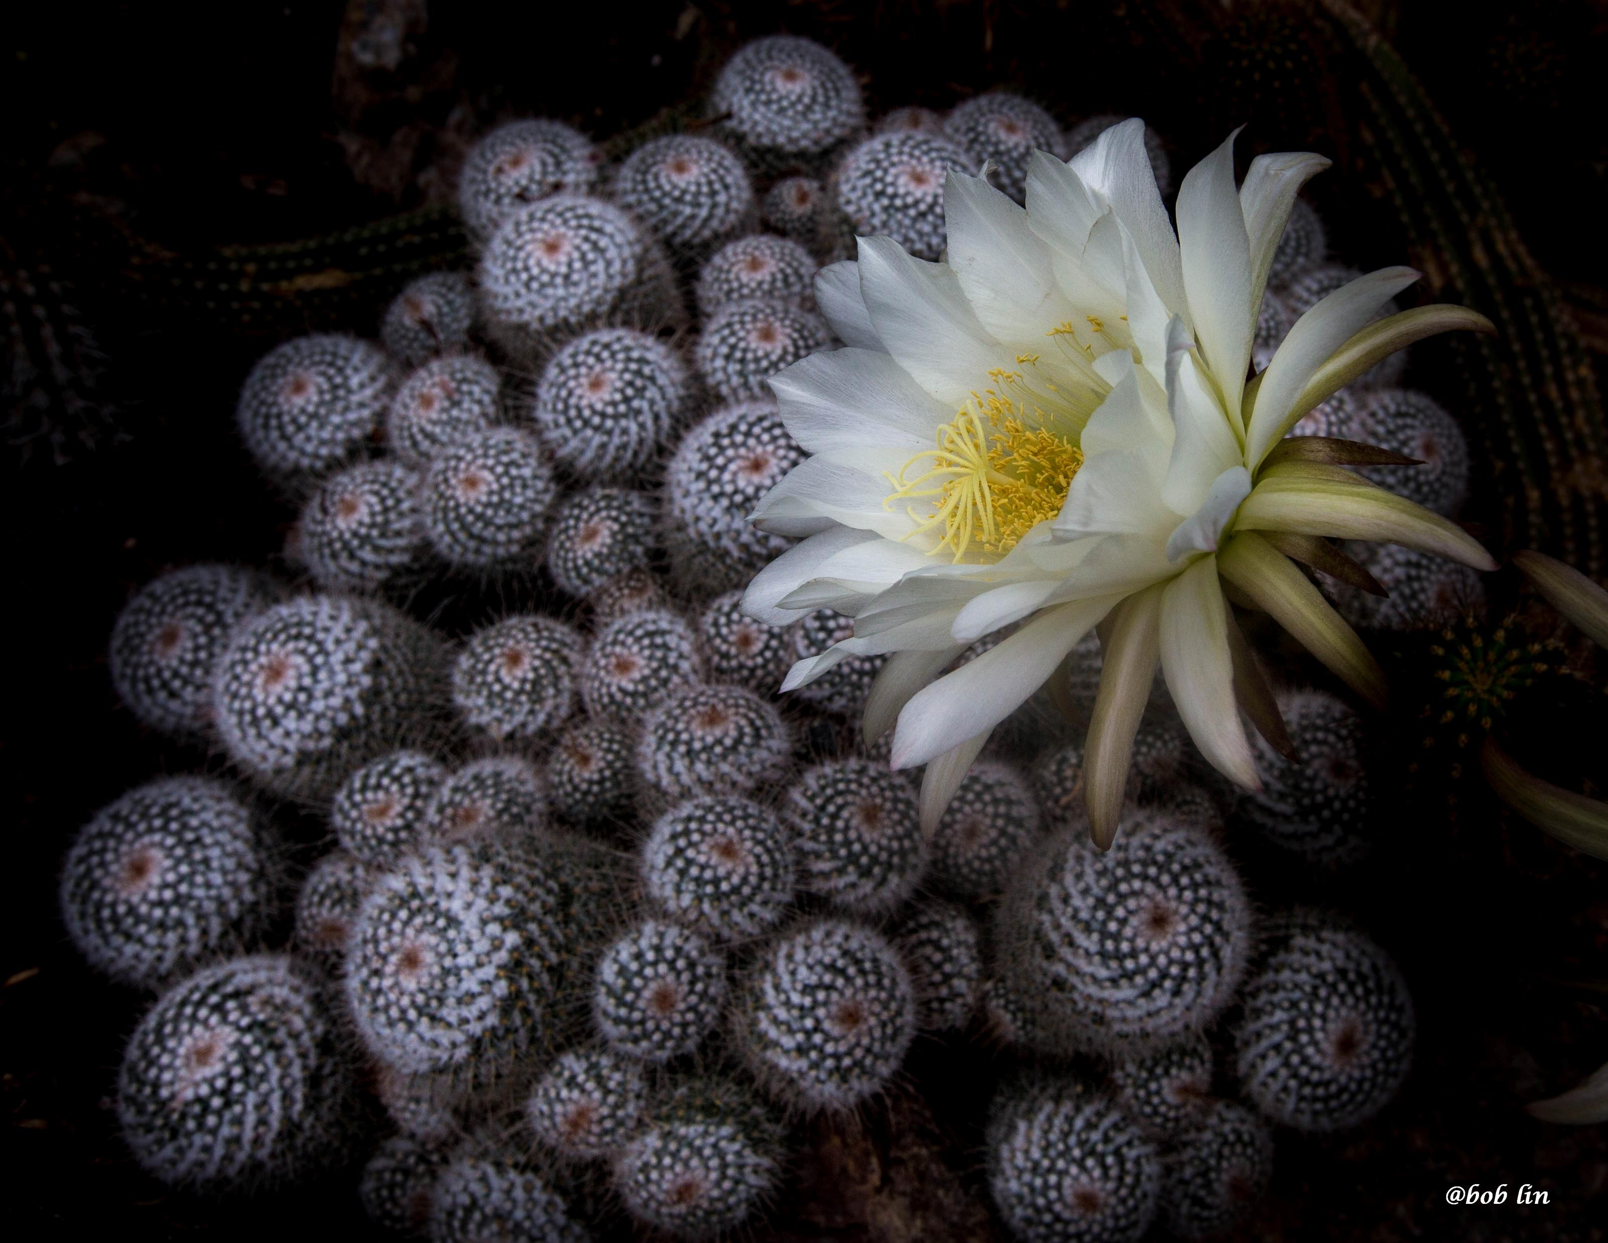
螺旋，叠加构图

Slide 24
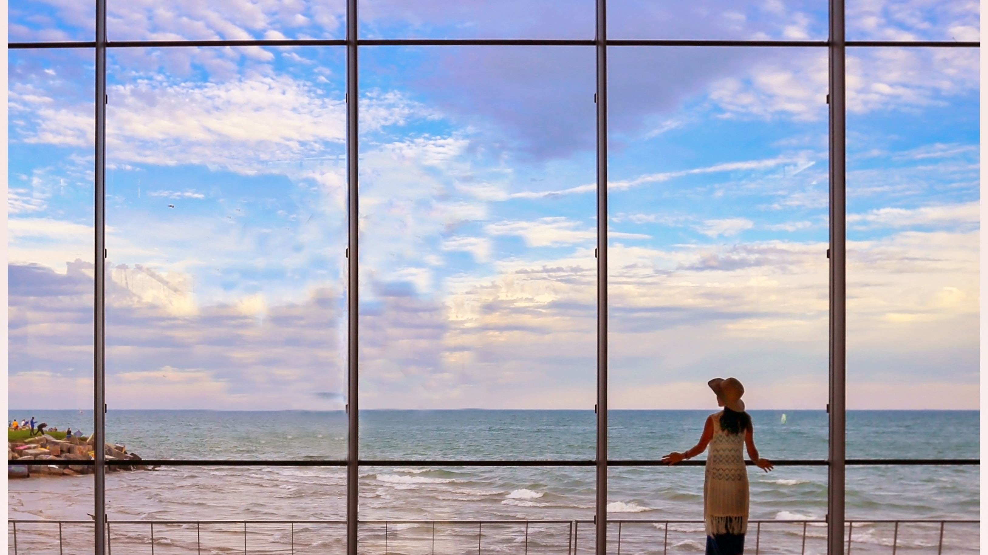
框架构图

Slide 25
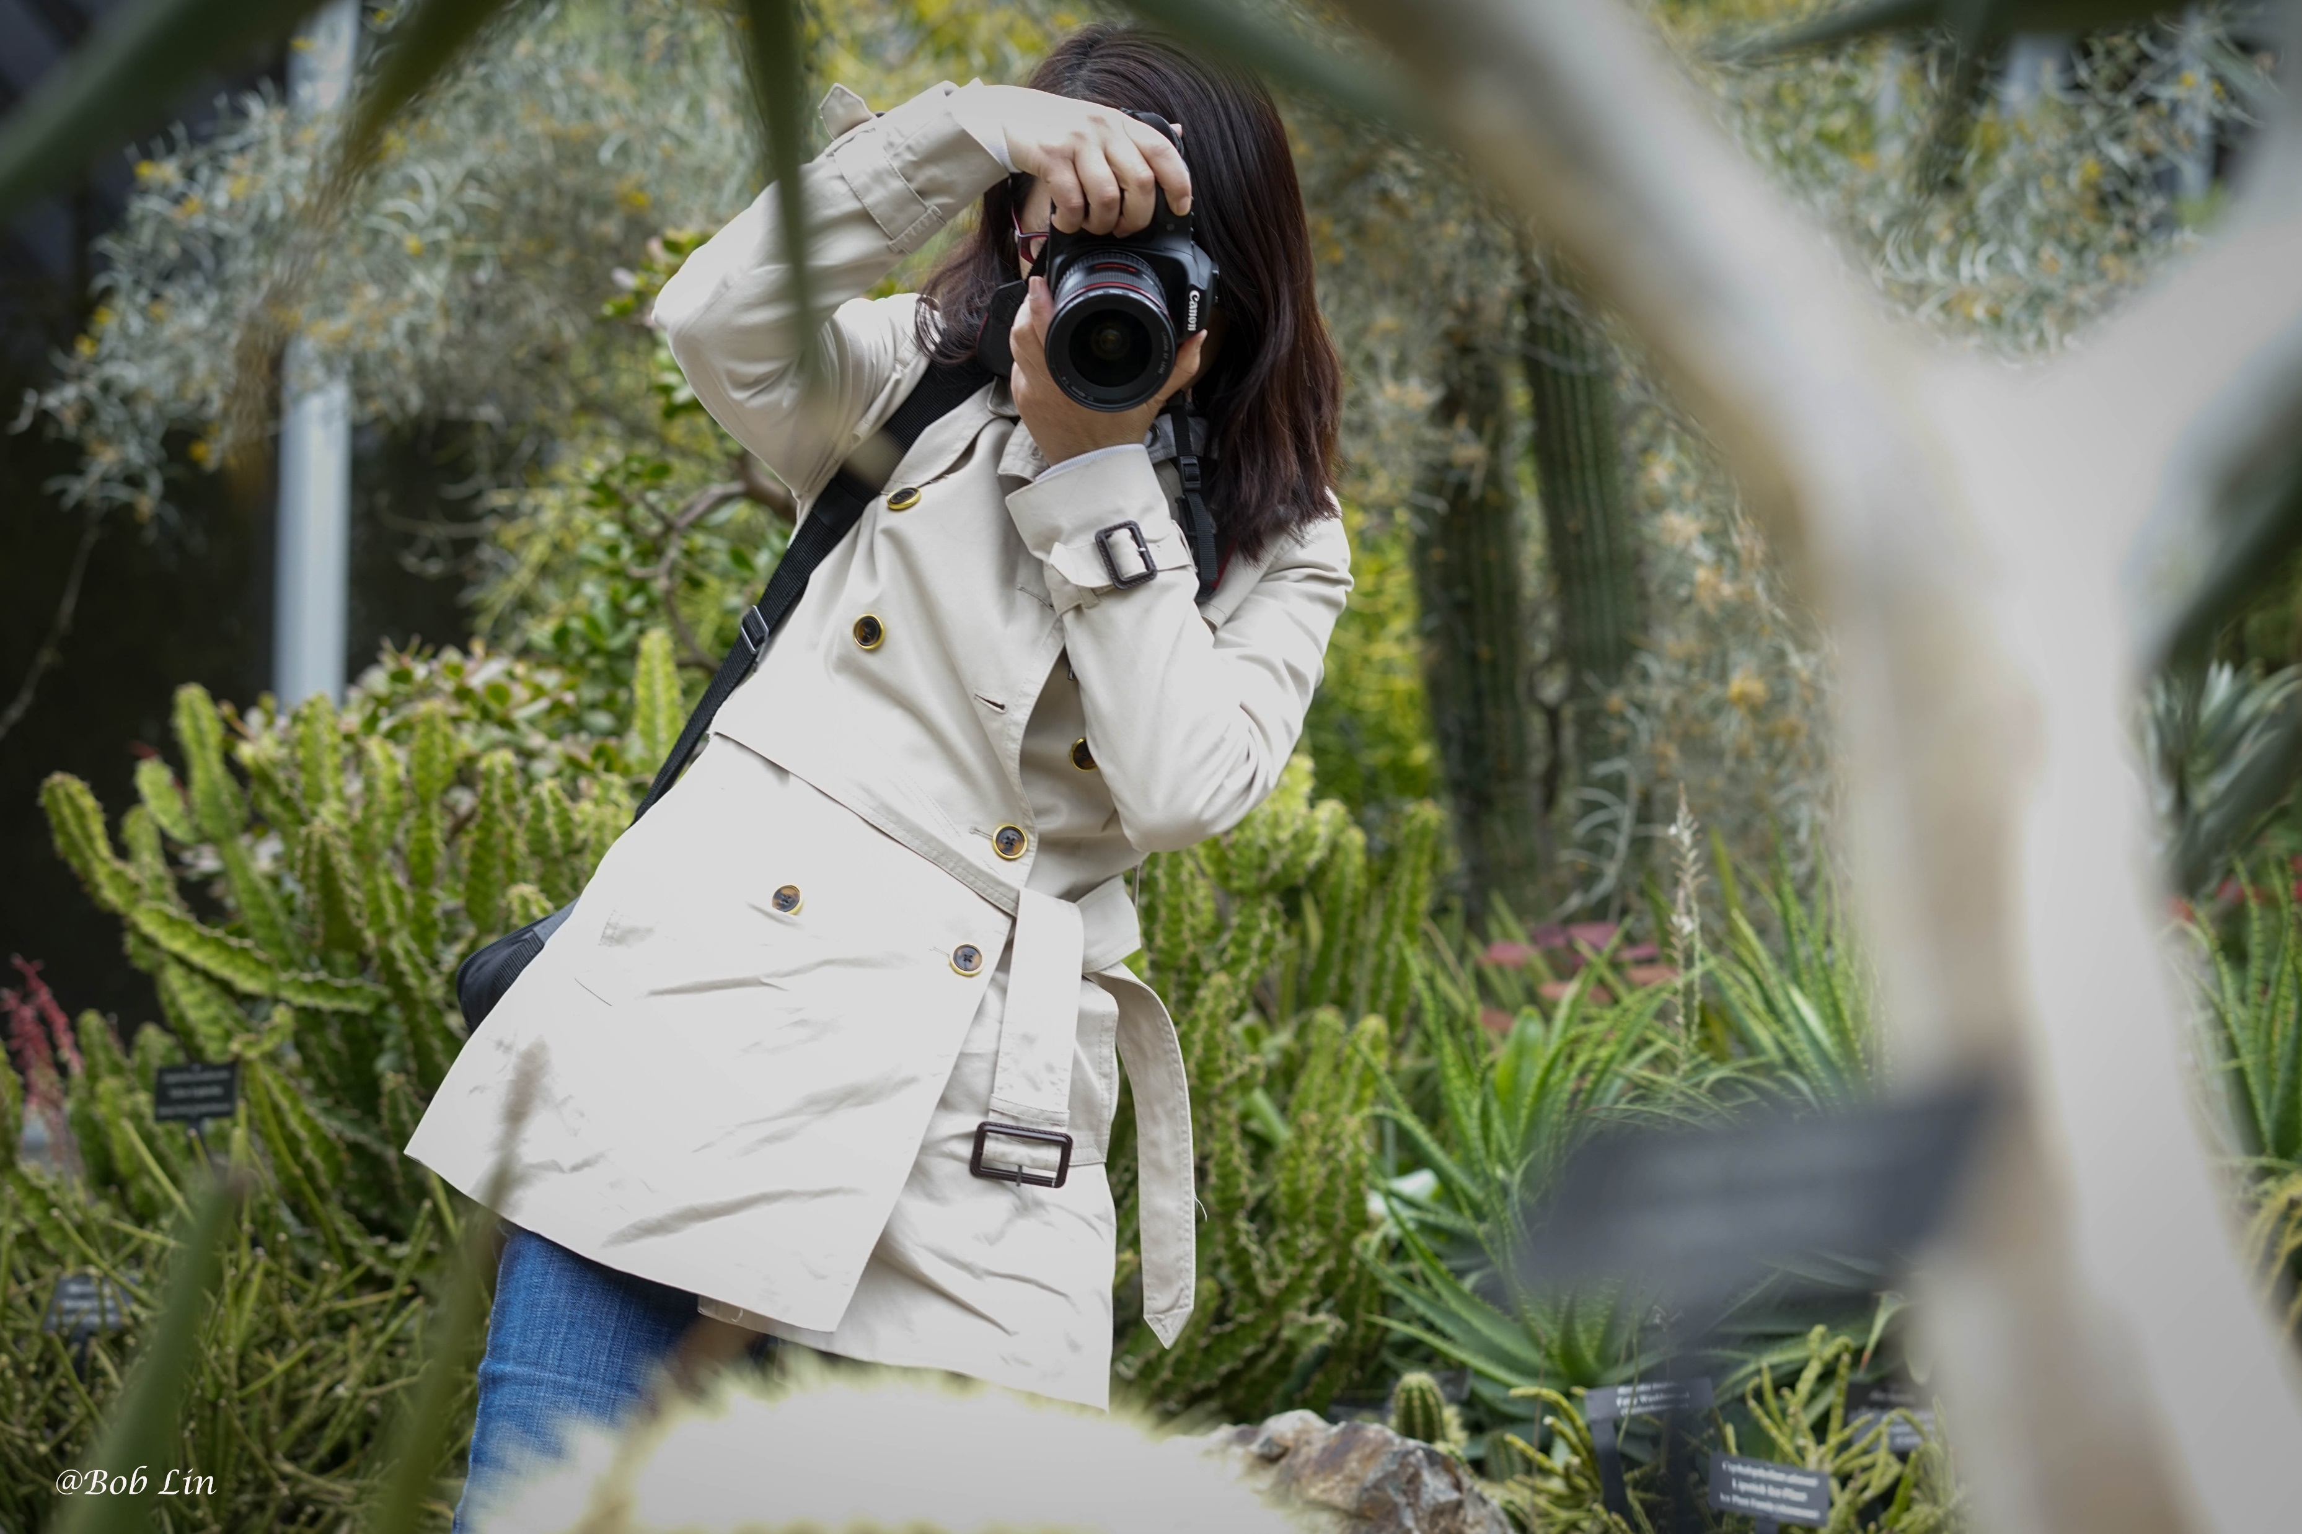
框架式构图

Slide 26
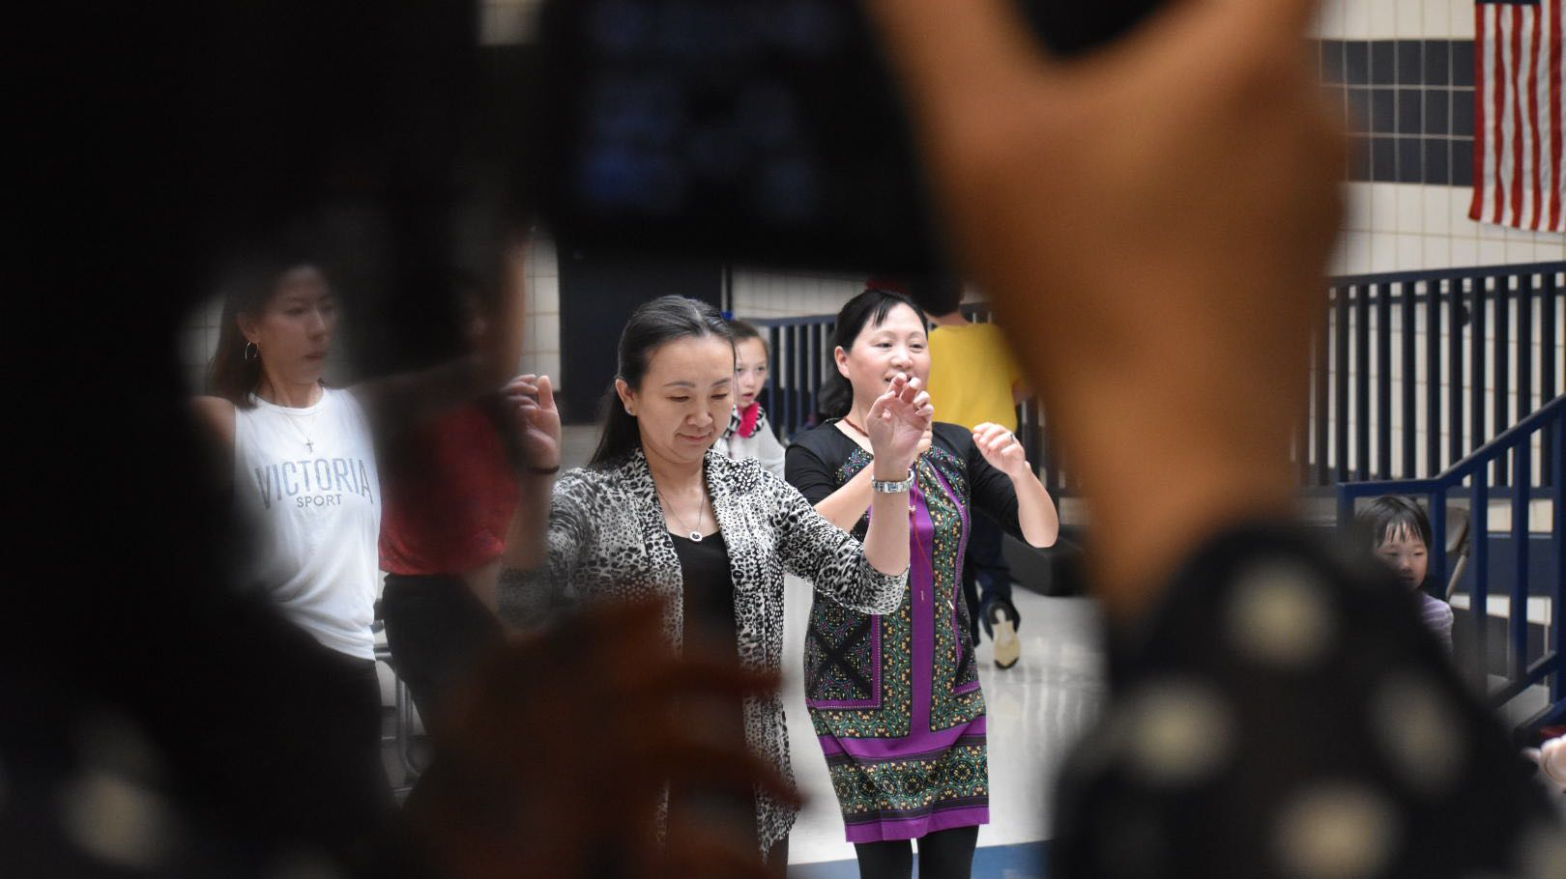

Slide 27
互动

Slide 28
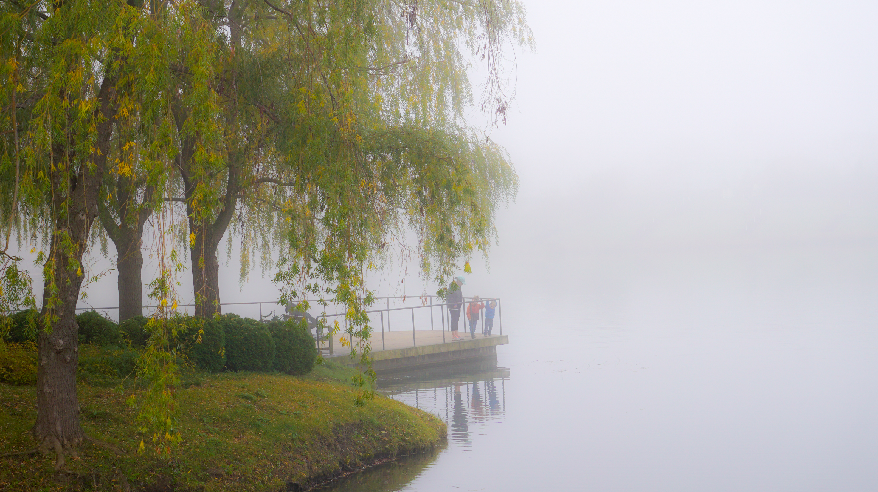
留白-中国风

Slide 29
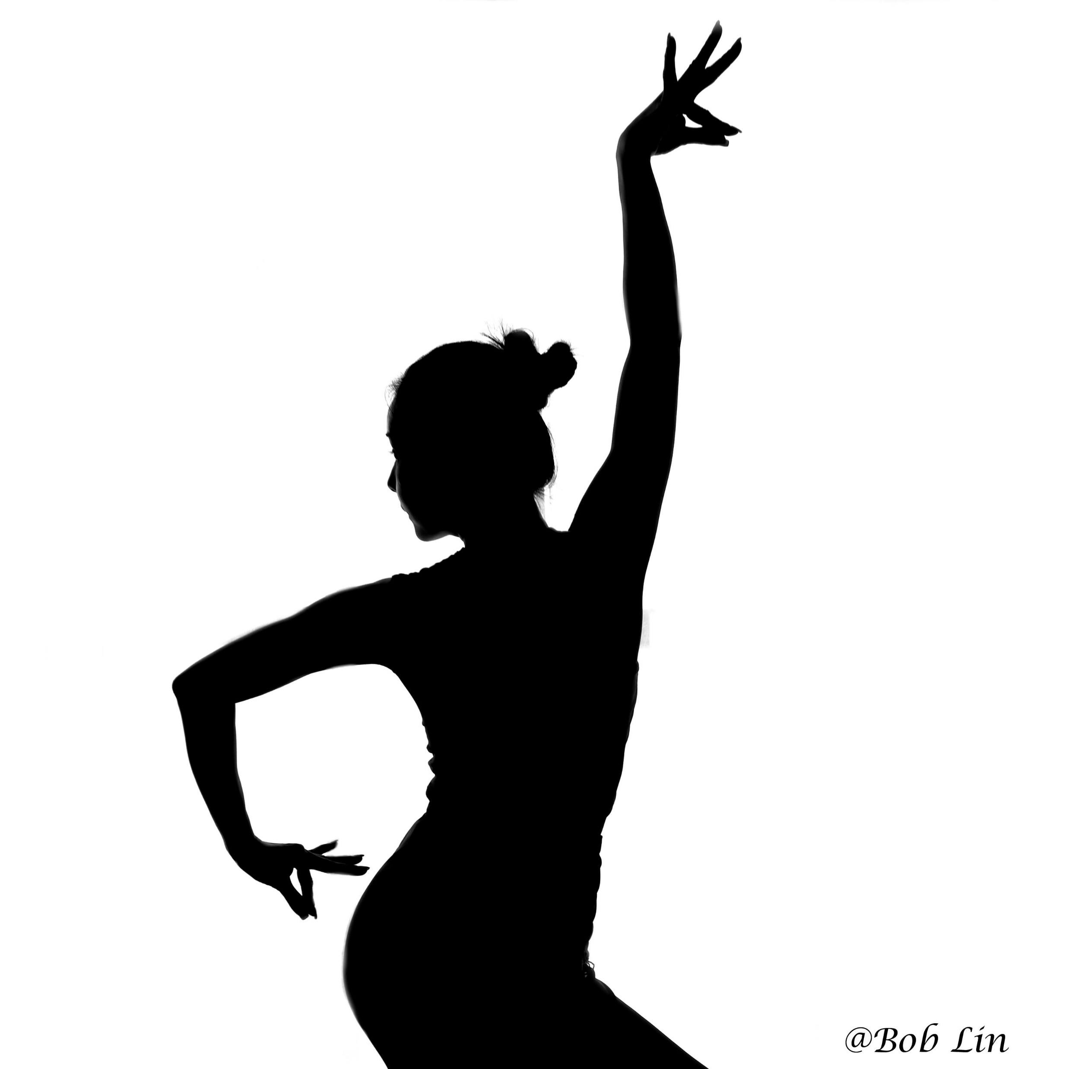
下学期我们学习：剪影

Slide 31
逆光， F6.3,1/320 Sec, ISO 200

Slide 32
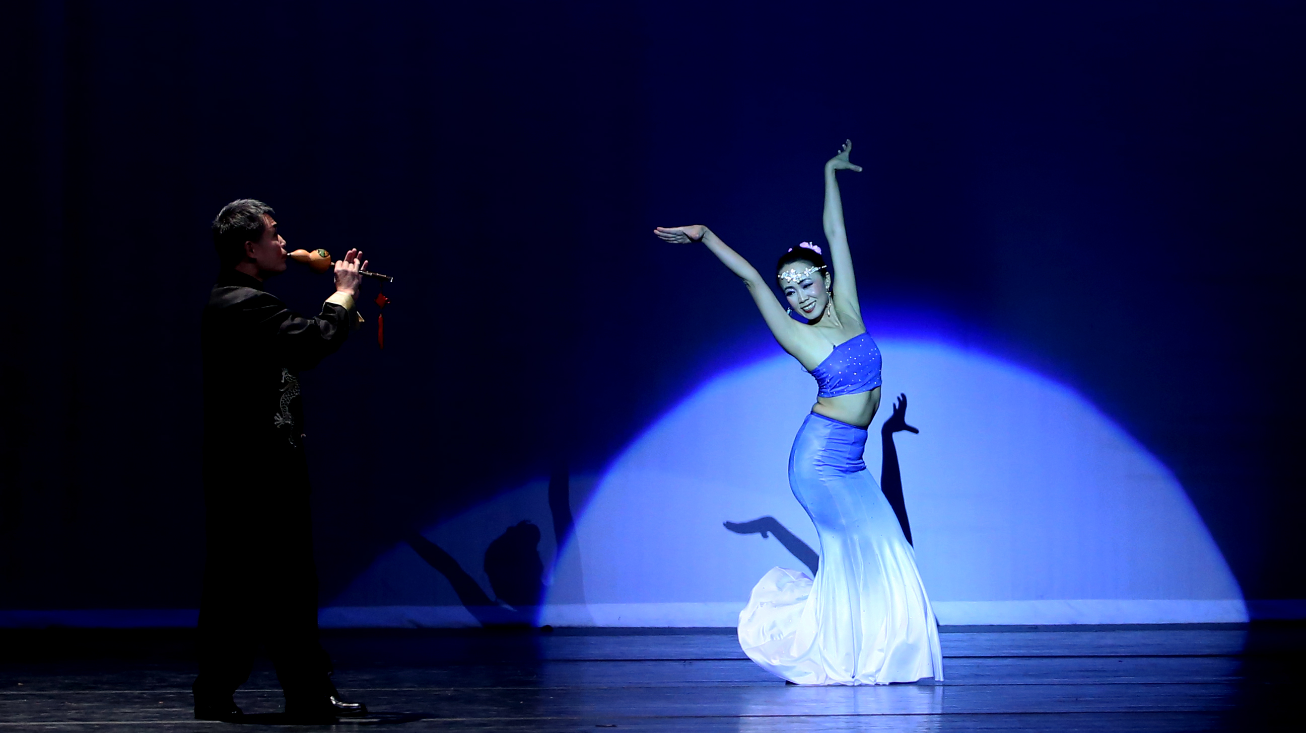
舞台, F2.8, 1/200 Sec, ISO Auto

Slide 33
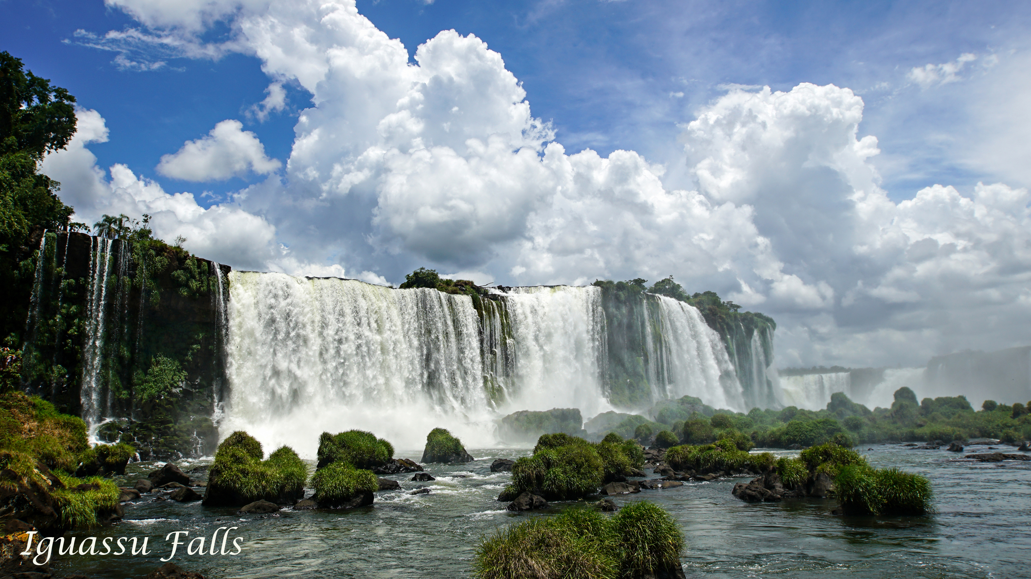
风光, F10, 1/500, ISO 100

Slide 34
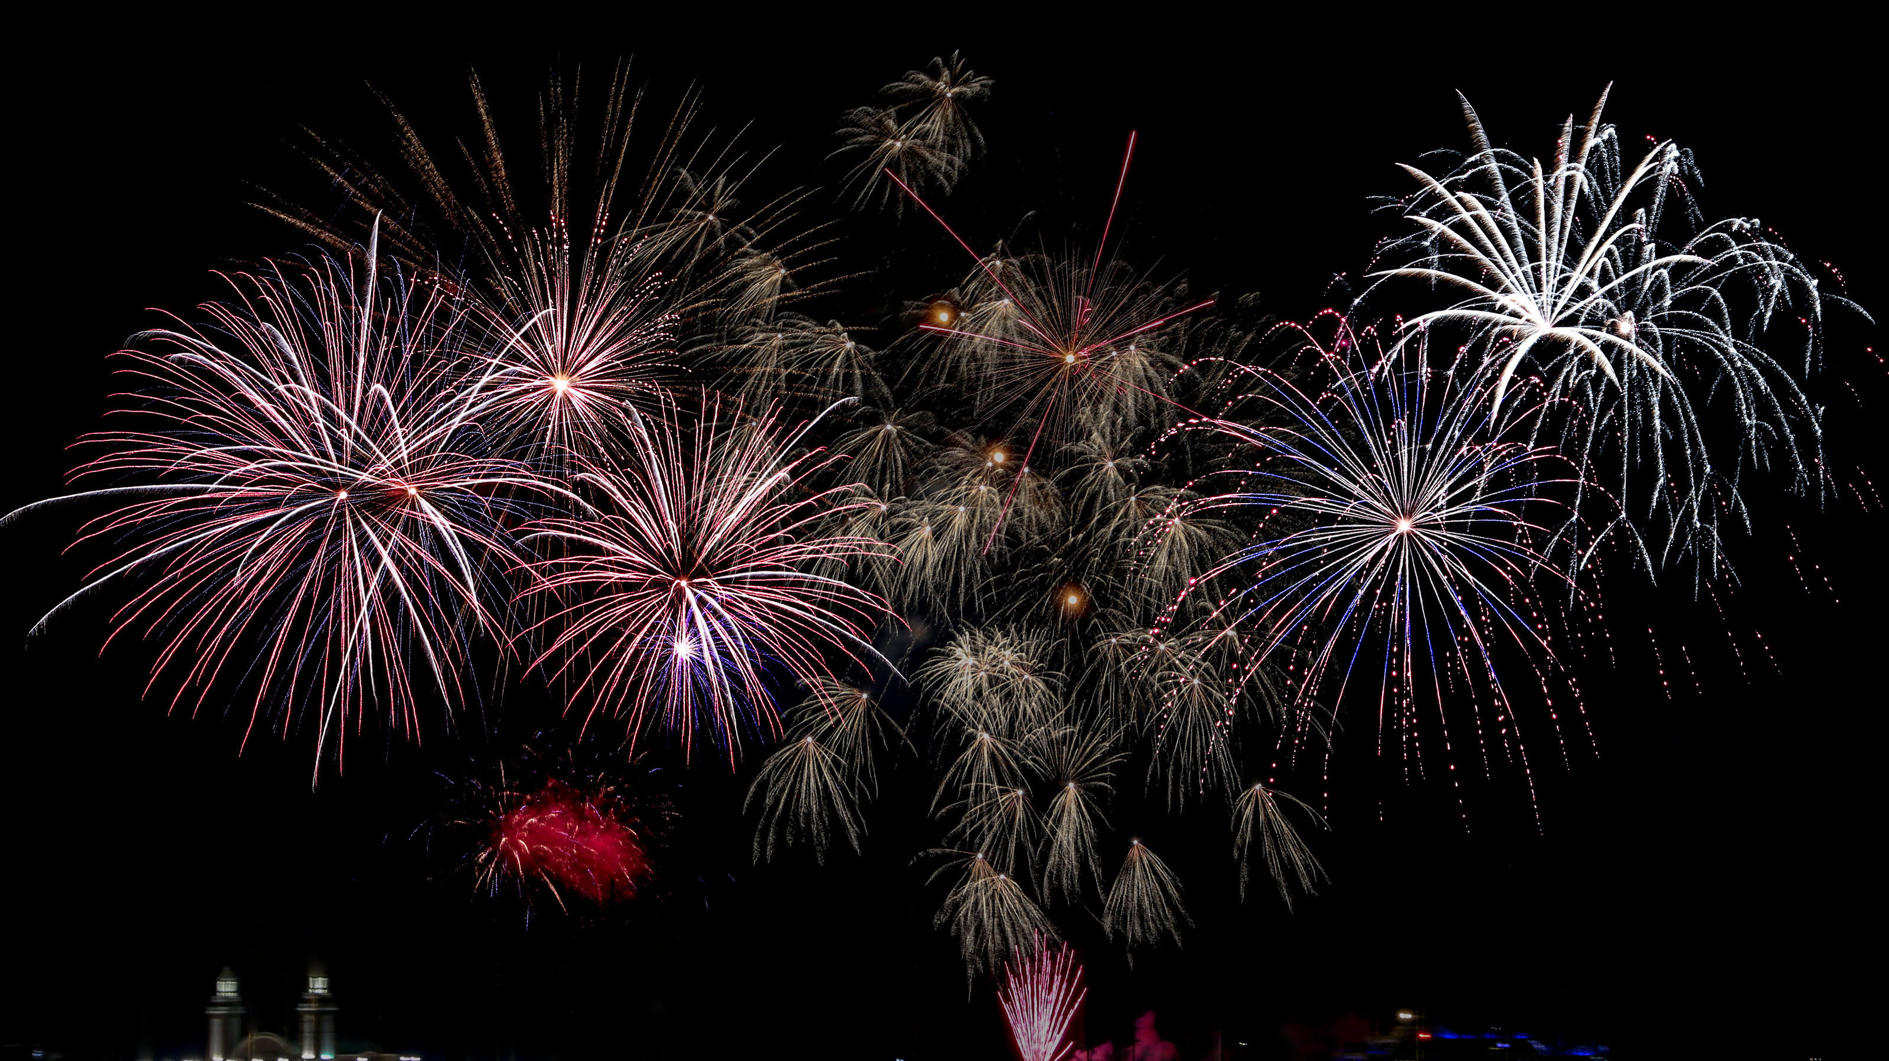
烟火, F8 to 16, Bulb (B) or 1 to 5 sec, ISO 100

Slide 35
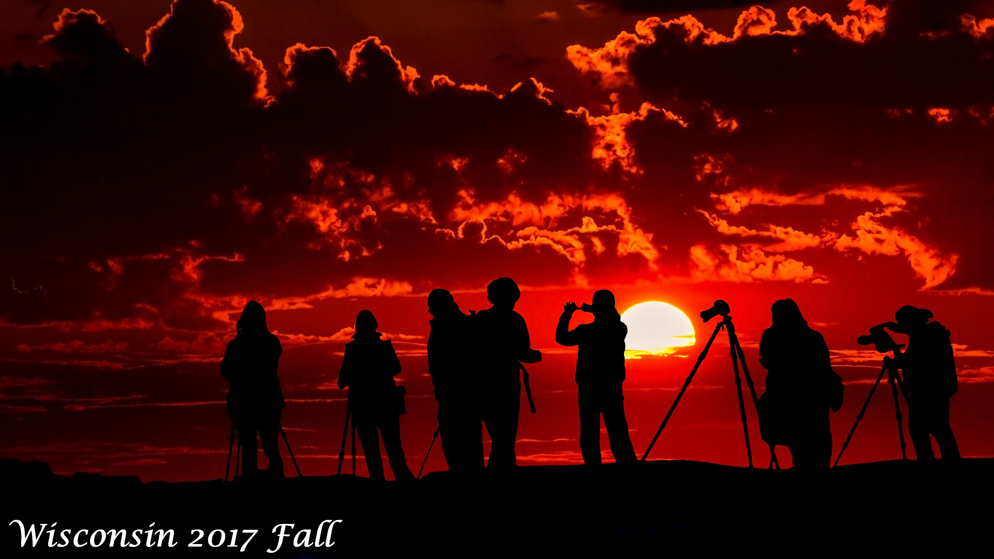
日出日落, F8, 1/25 Sec, ISO 400

Slide 36
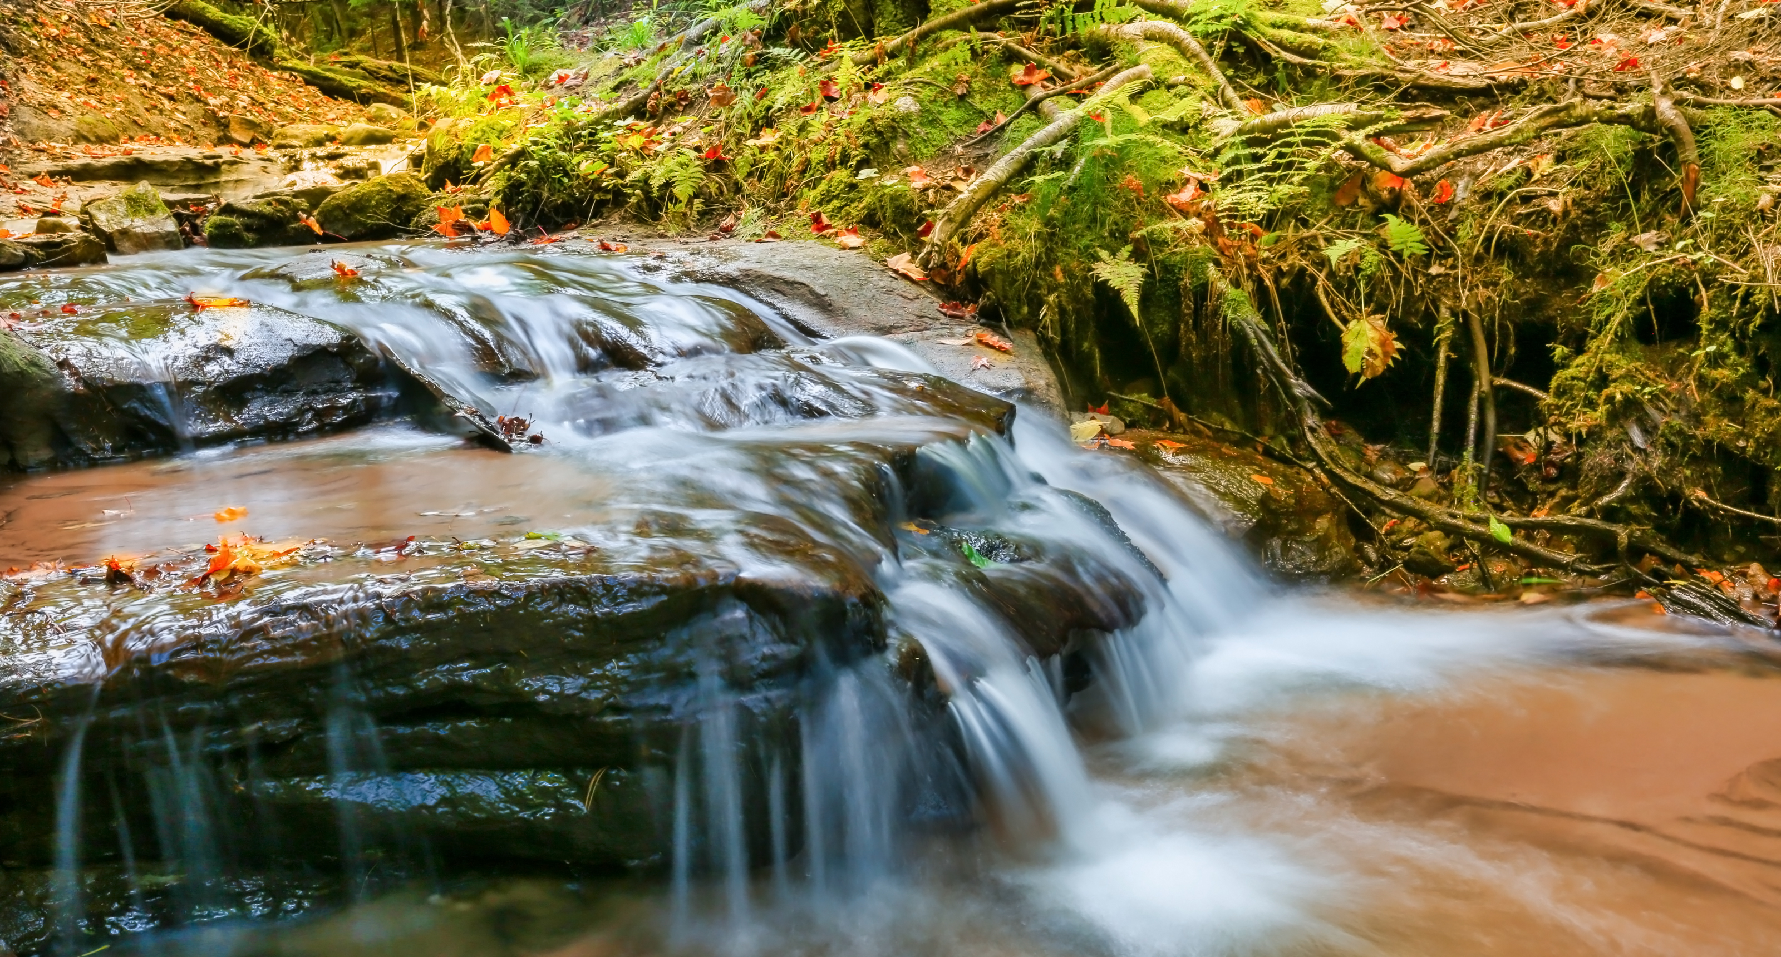
瀑布, F22, 1.6 Sec, ISO 100

Slide 37
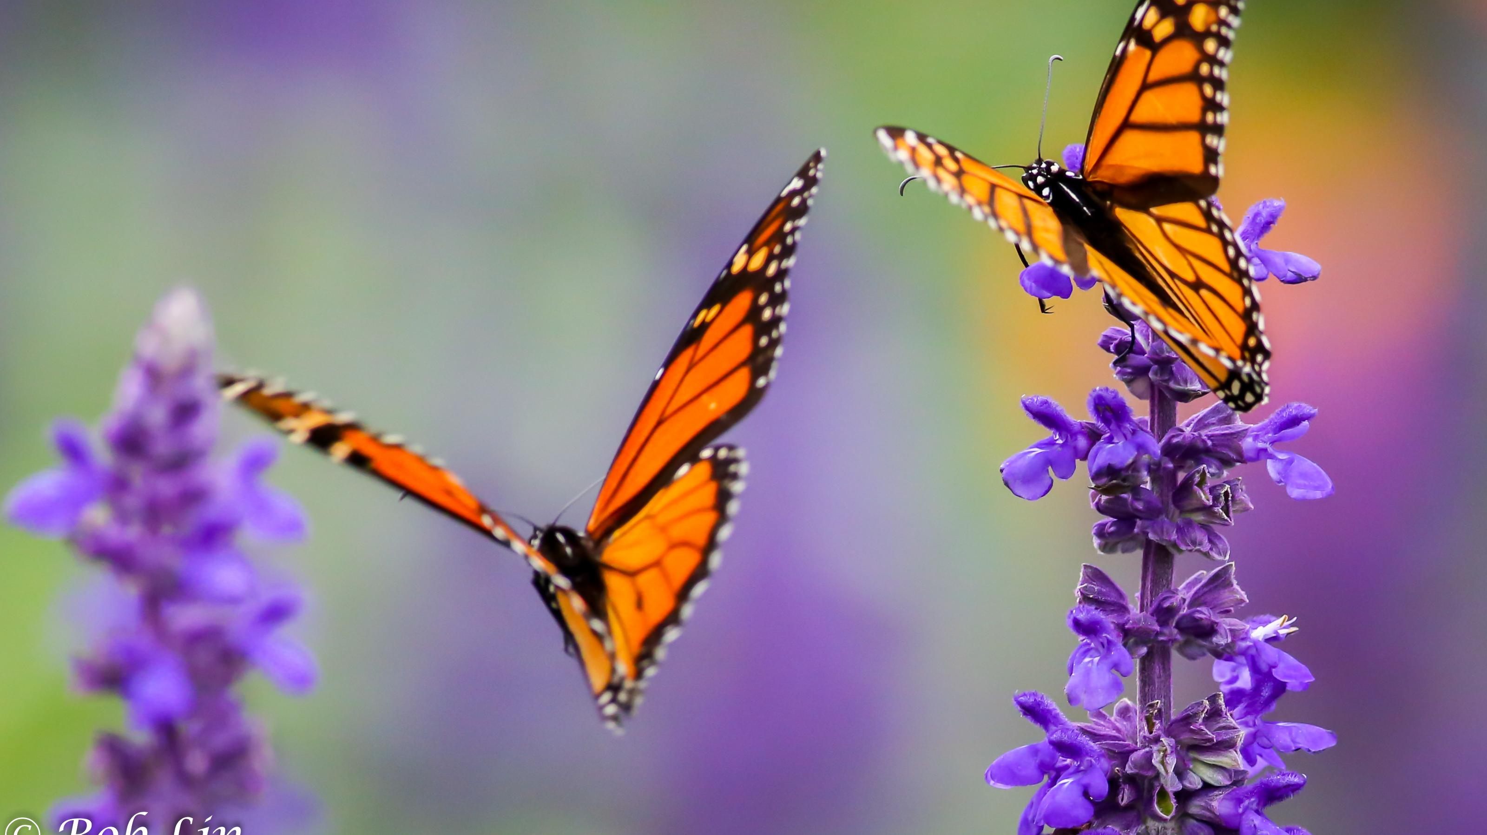
蝴蝶, F6.3, 1/1000, ISO 400

Slide 38
晚霞, F8, 1/200, ISO 100

Slide 39
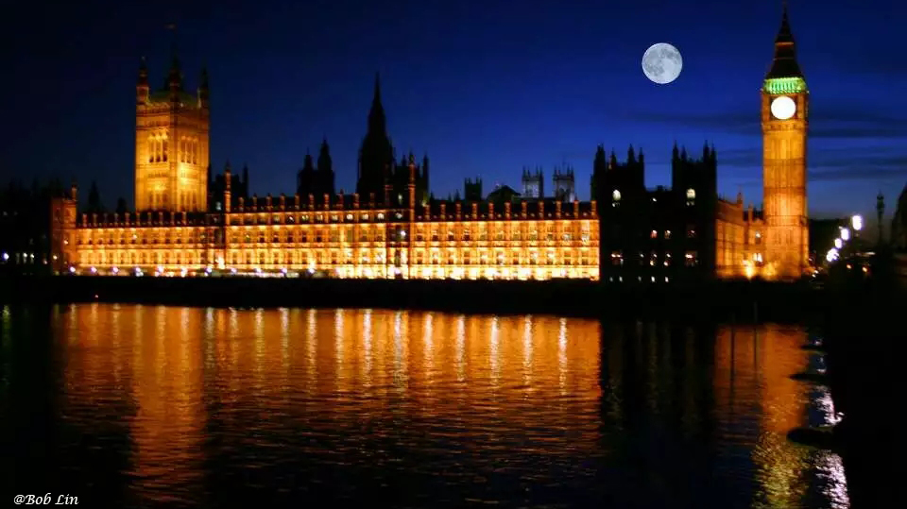
夜景

Slide 40
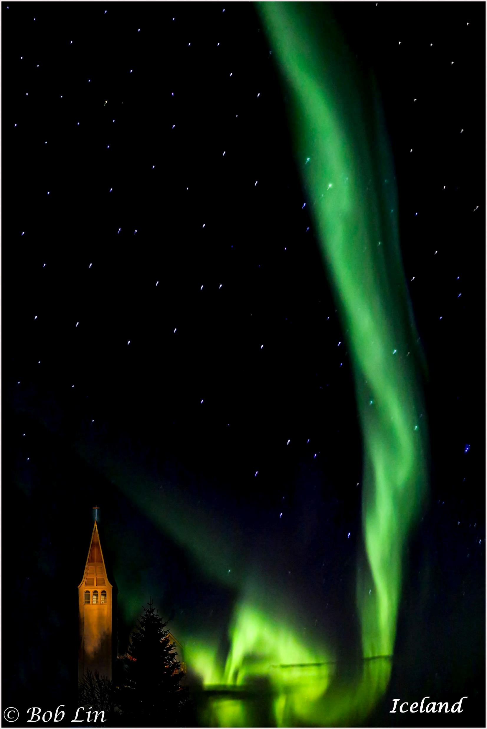
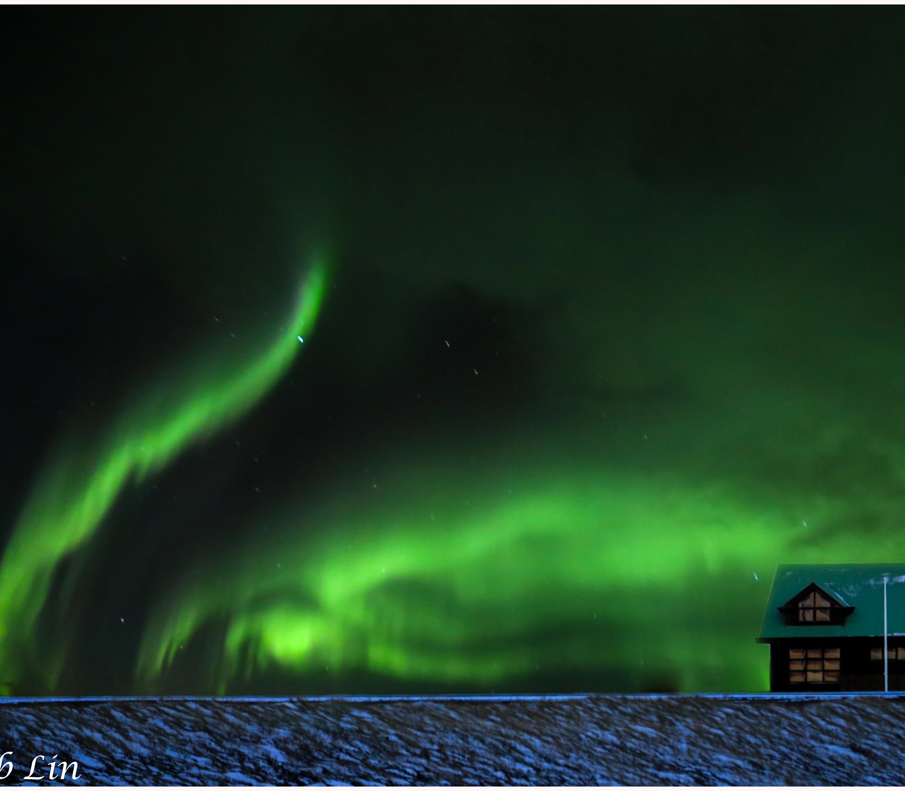
Northern Light, F2.8, 1/5 Sec, ISO Auto

Slide 41
艺术的生命在于创新，创意

Slide 42
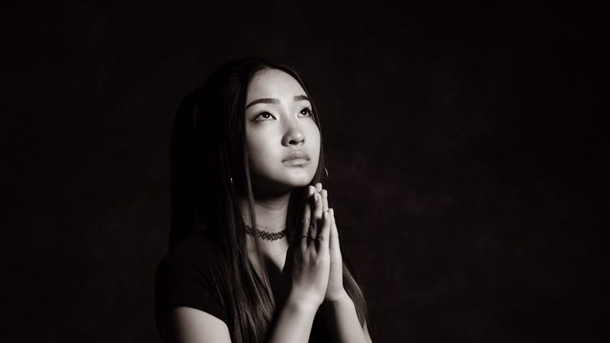

Slide 43
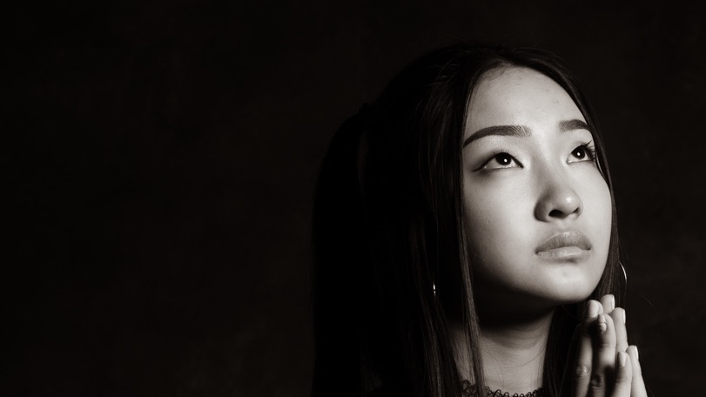

Slide 44
后期
裁剪
调光
重新构图
白平衡

Slide 46
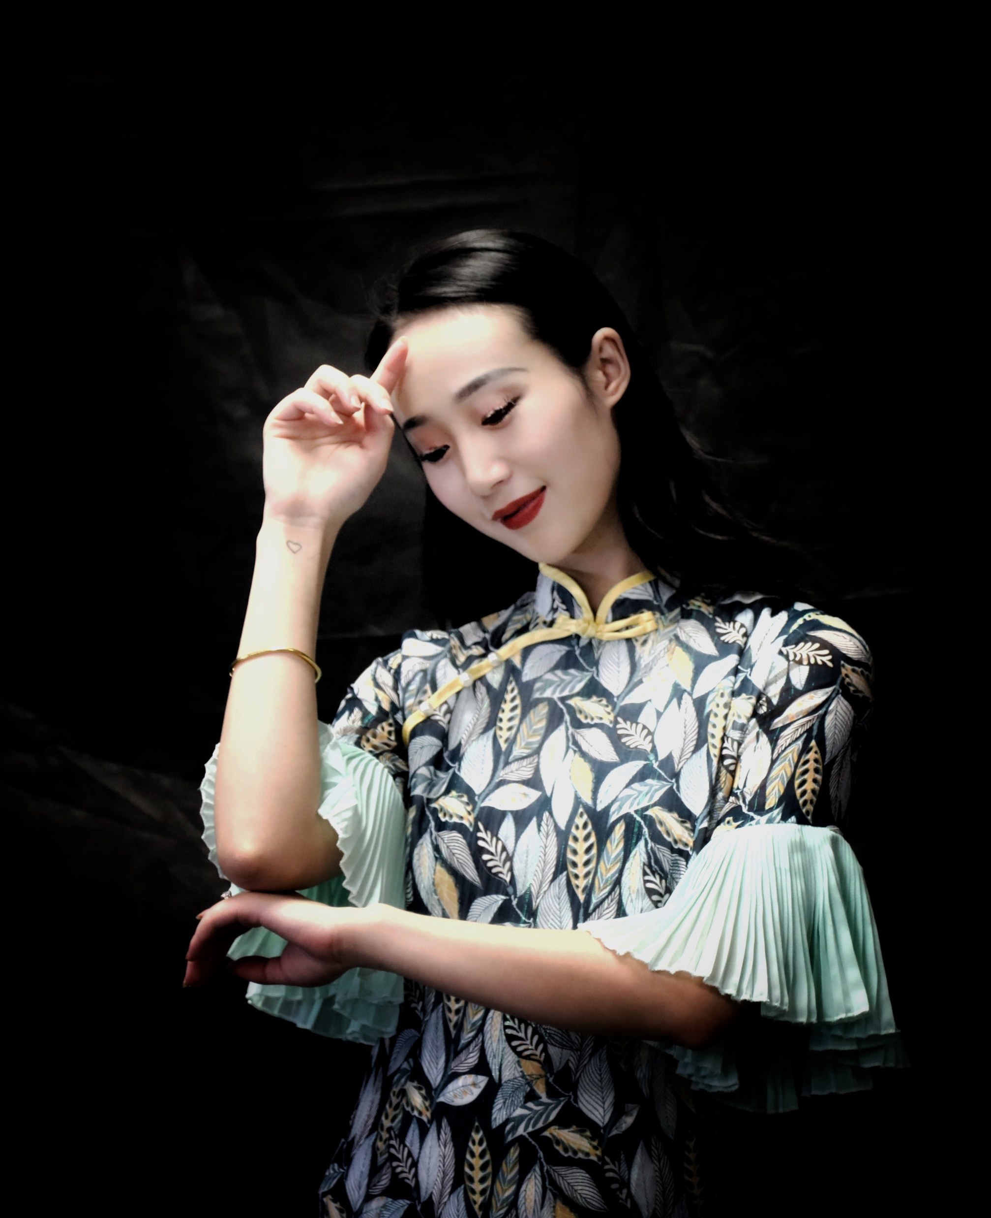

Slide 47
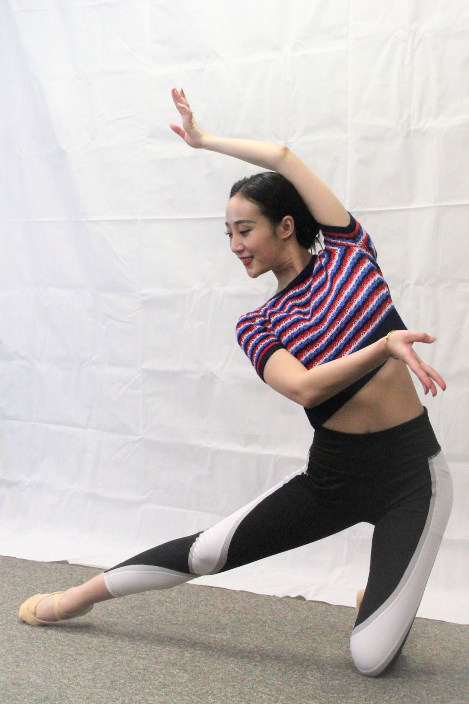
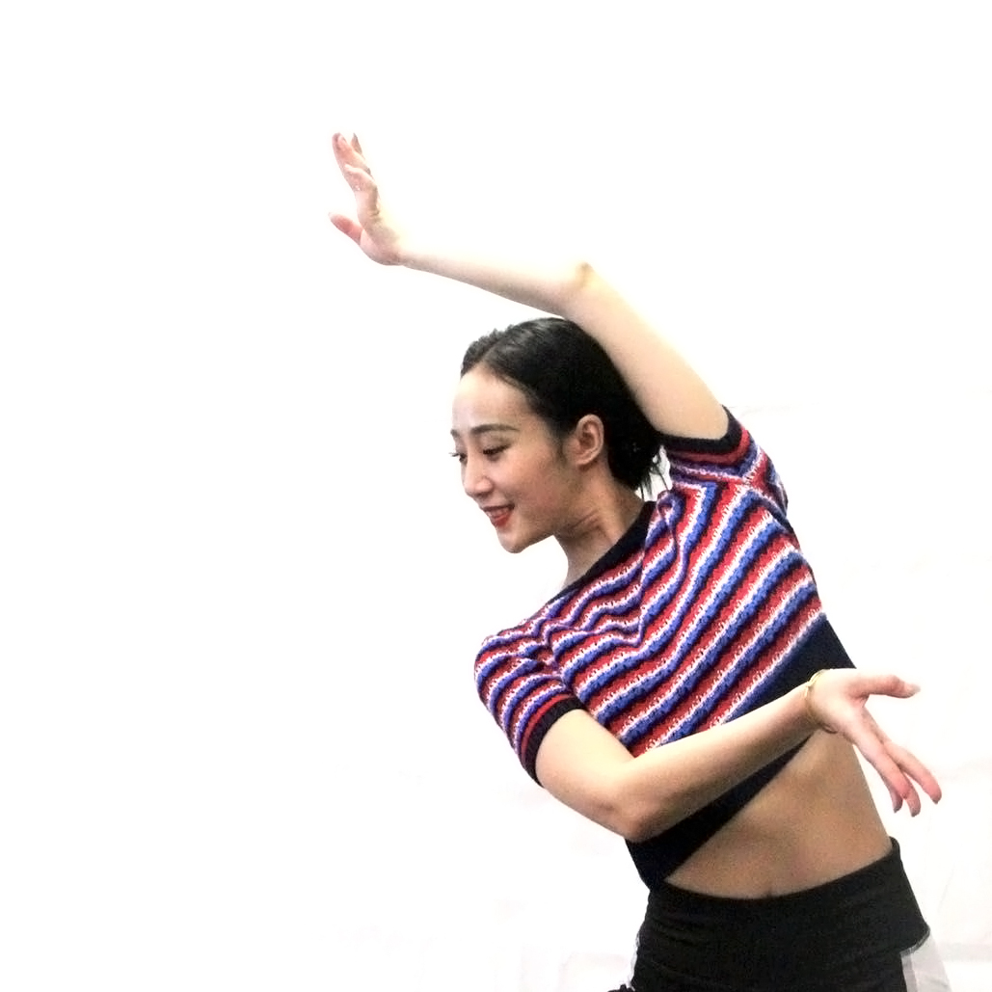
重新构图

Slide 48
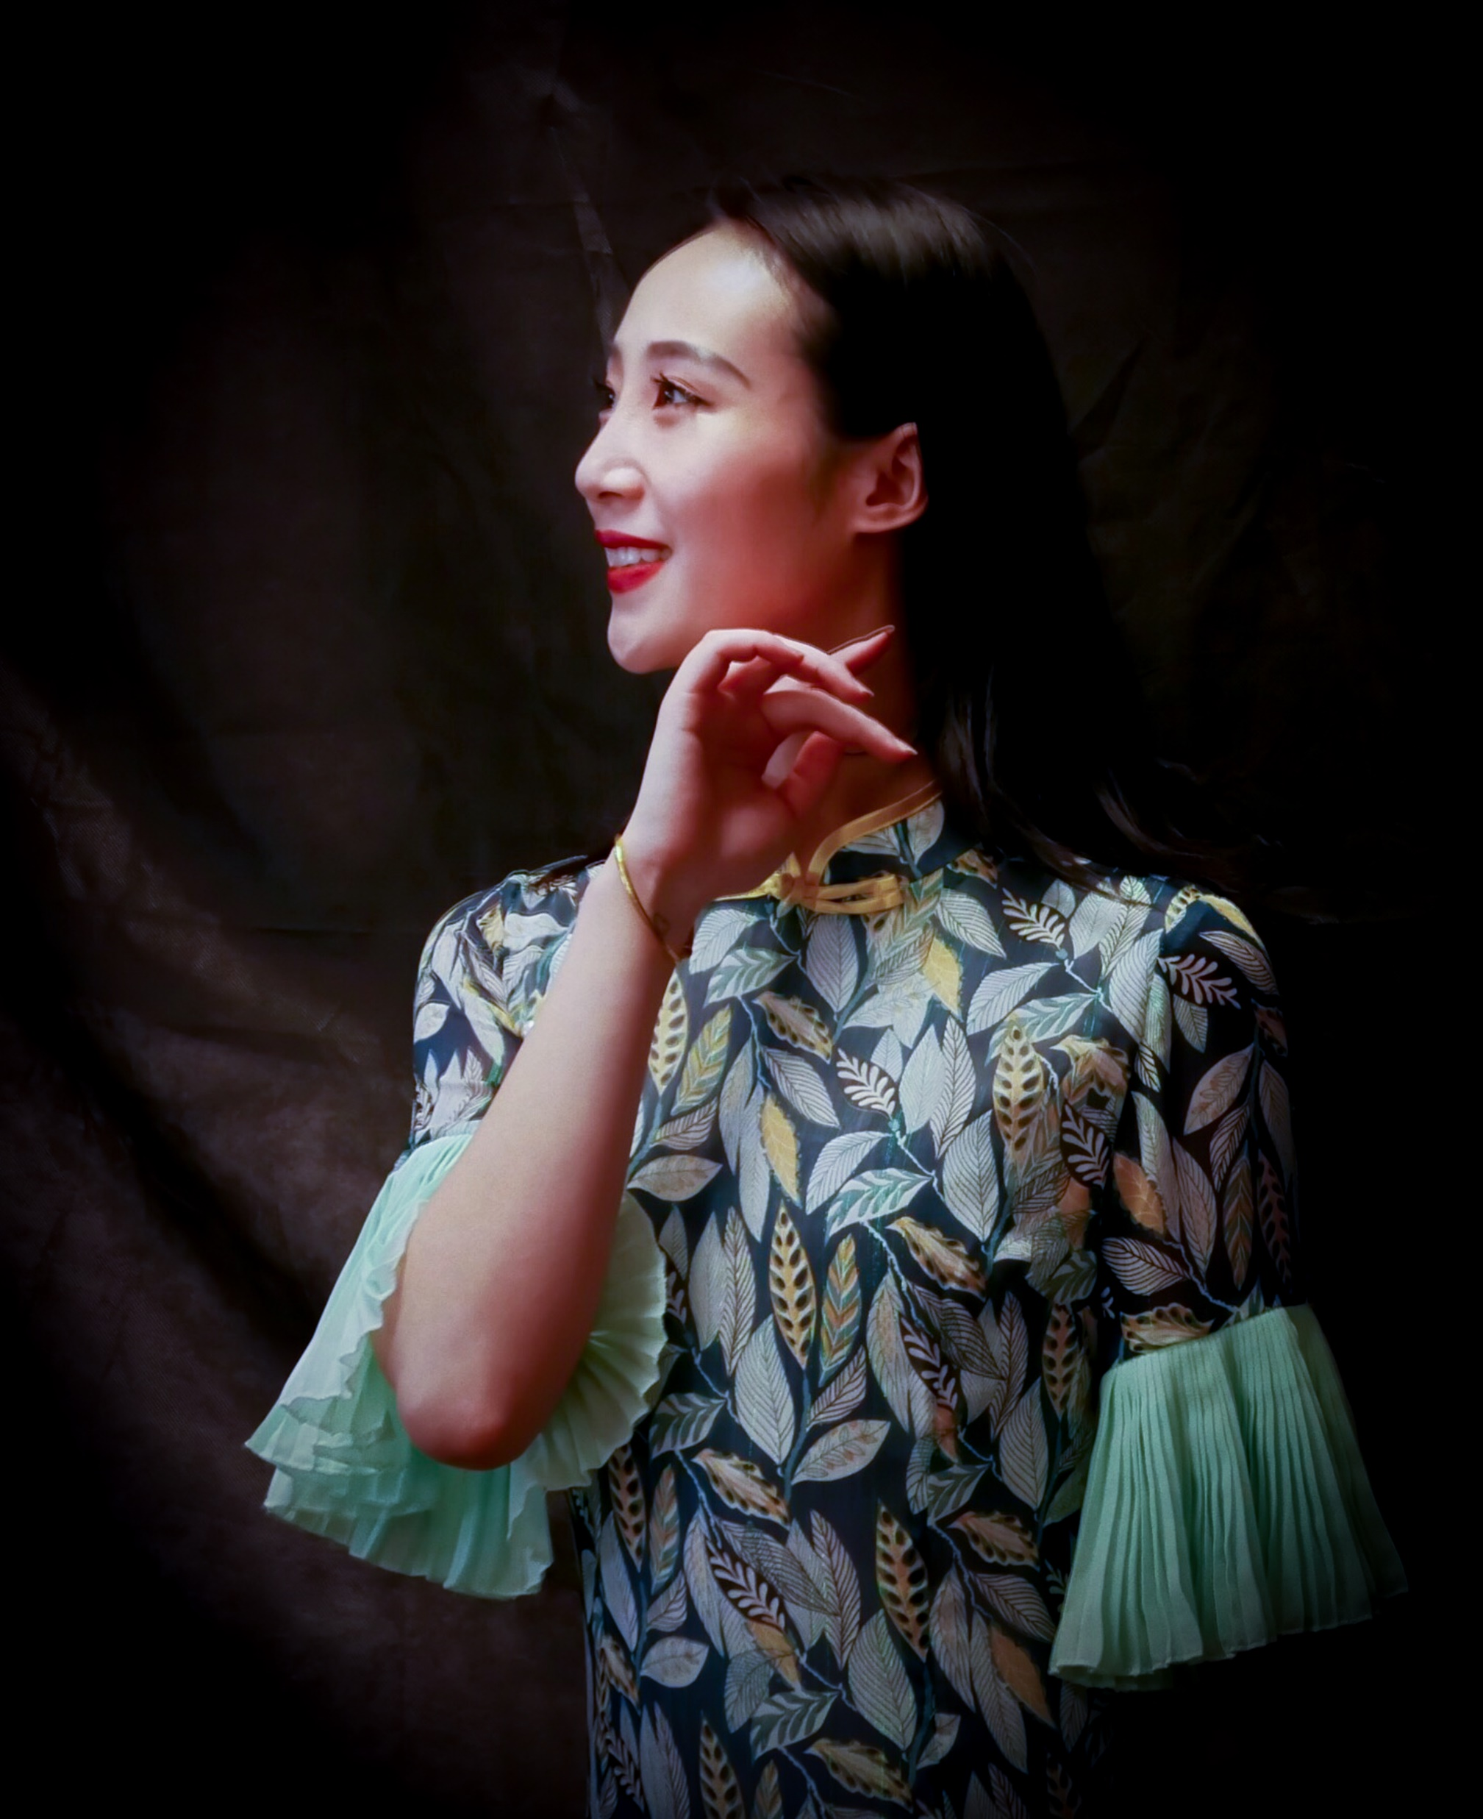
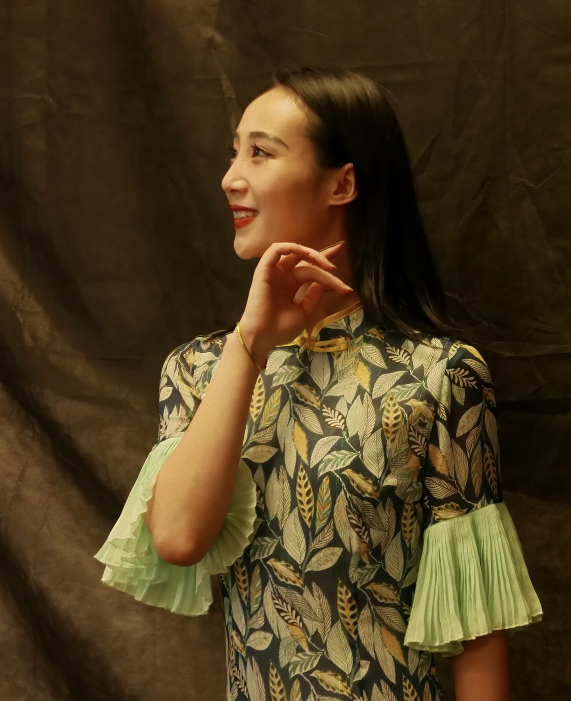
白平衡

Slide 49
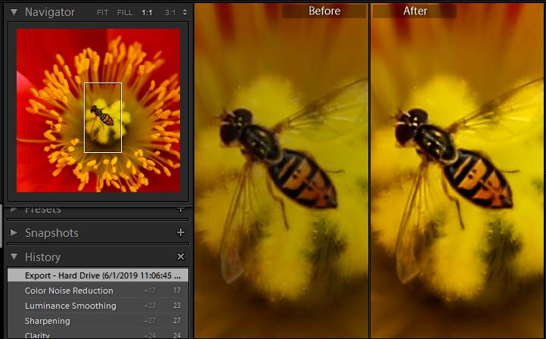
锐化

Slide 50
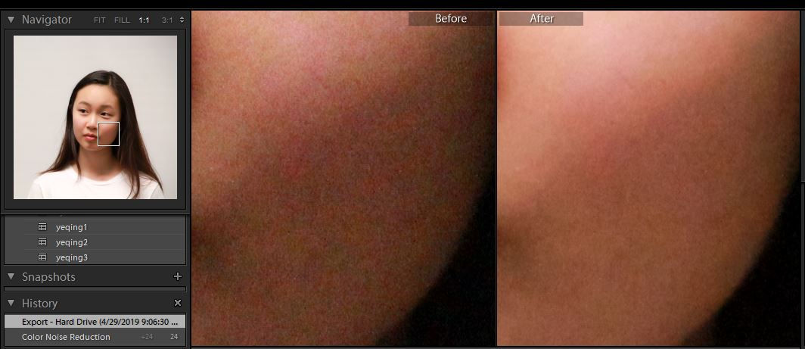
美容

Slide 51
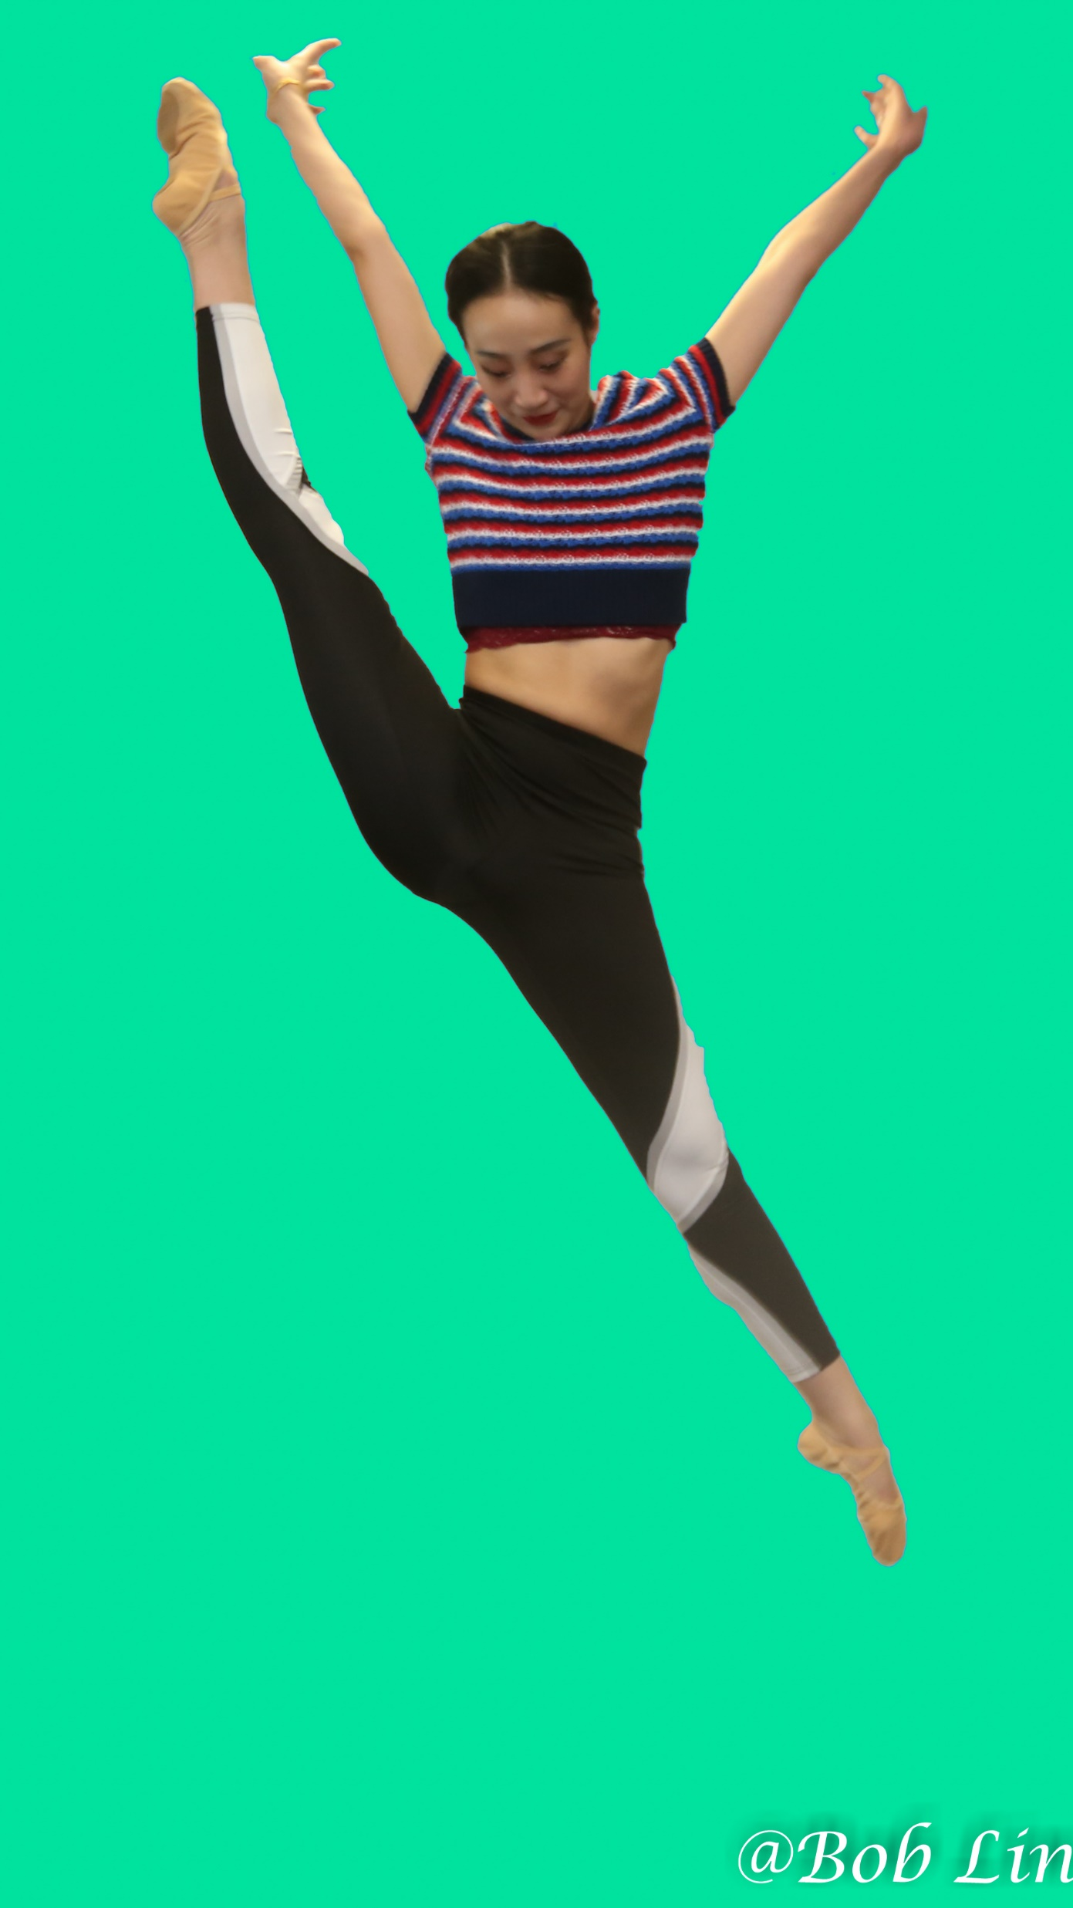
换背景

